Slide 1
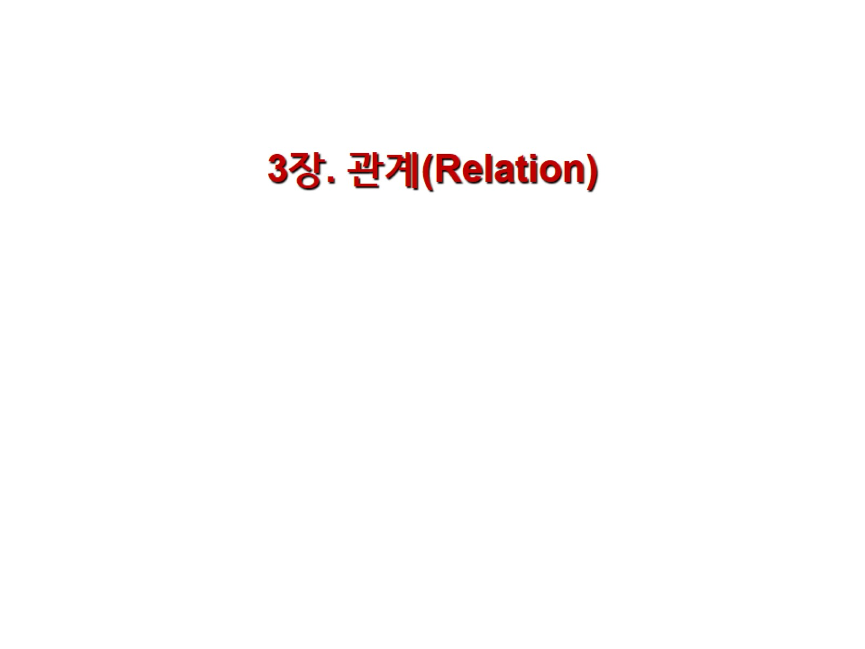
3장. 관계(Relation)

Slide 2
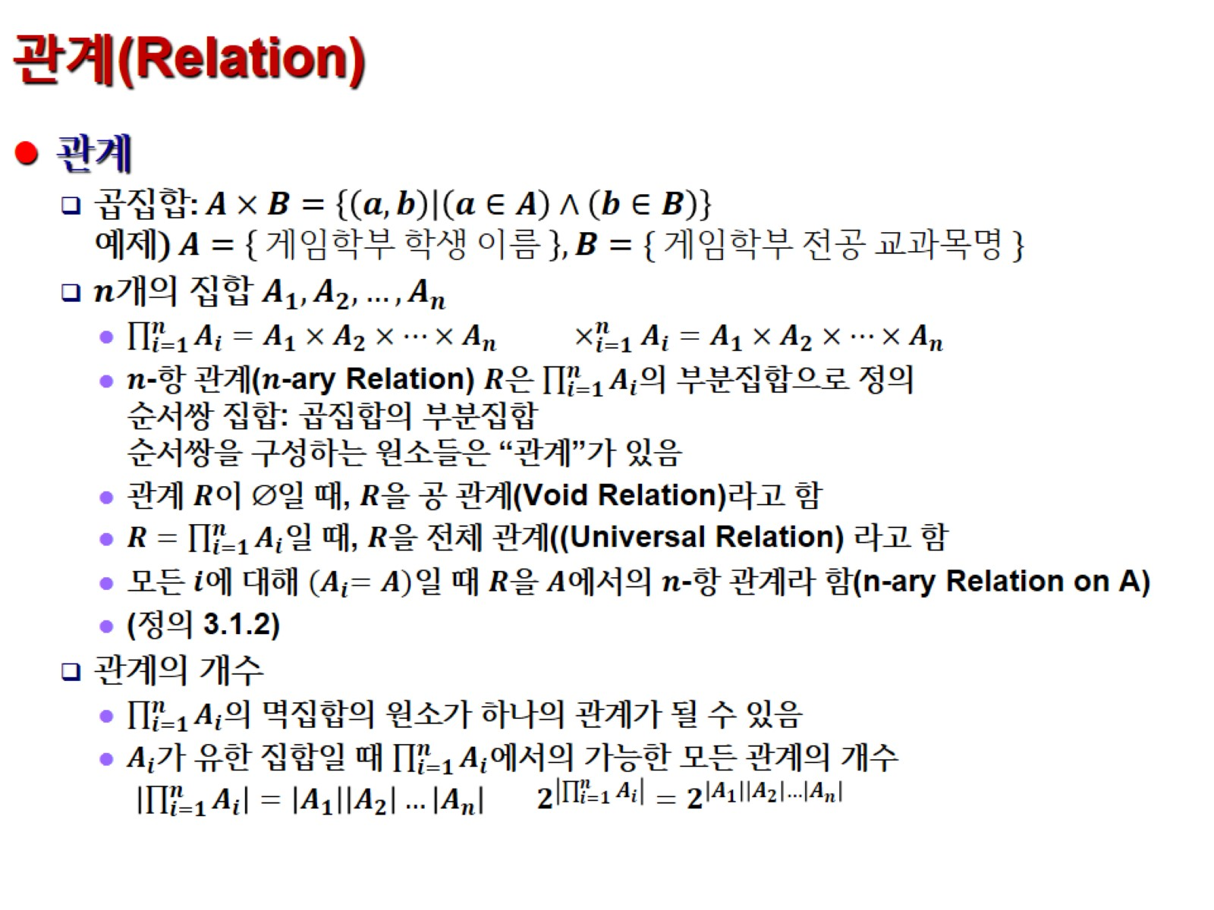
관계(Relation)

Slide 3
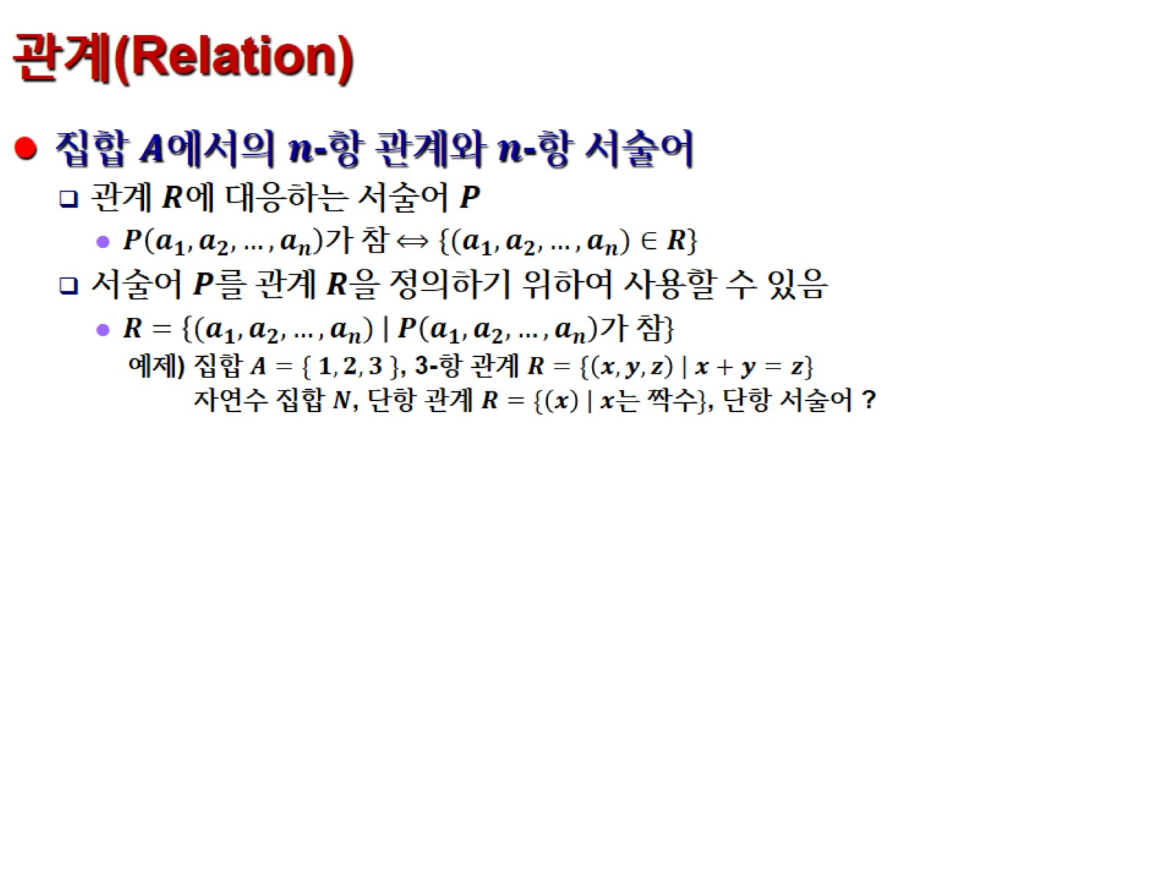
관계(Relation)

Slide 4
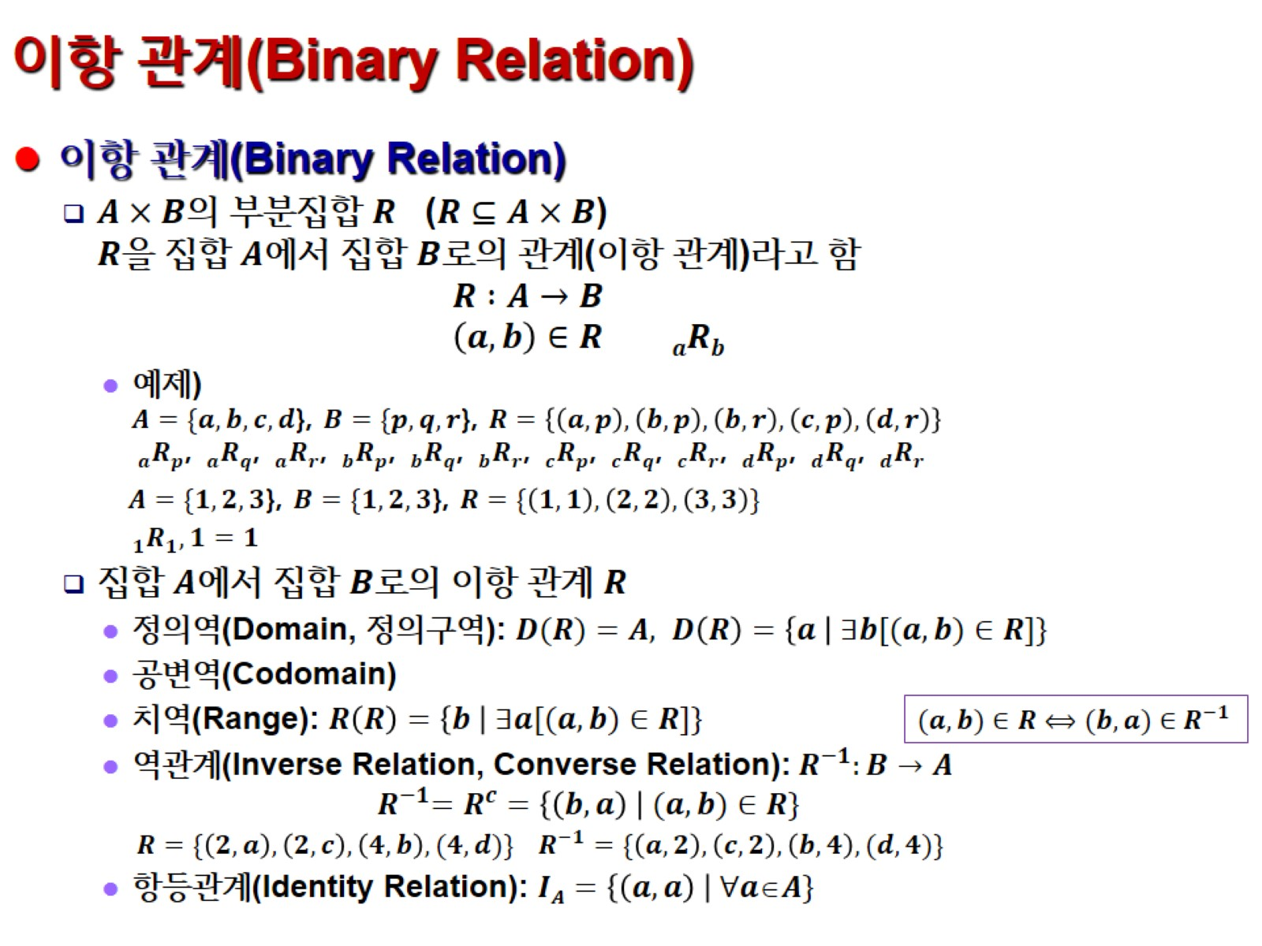
이항 관계(Binary Relation)

Slide 5
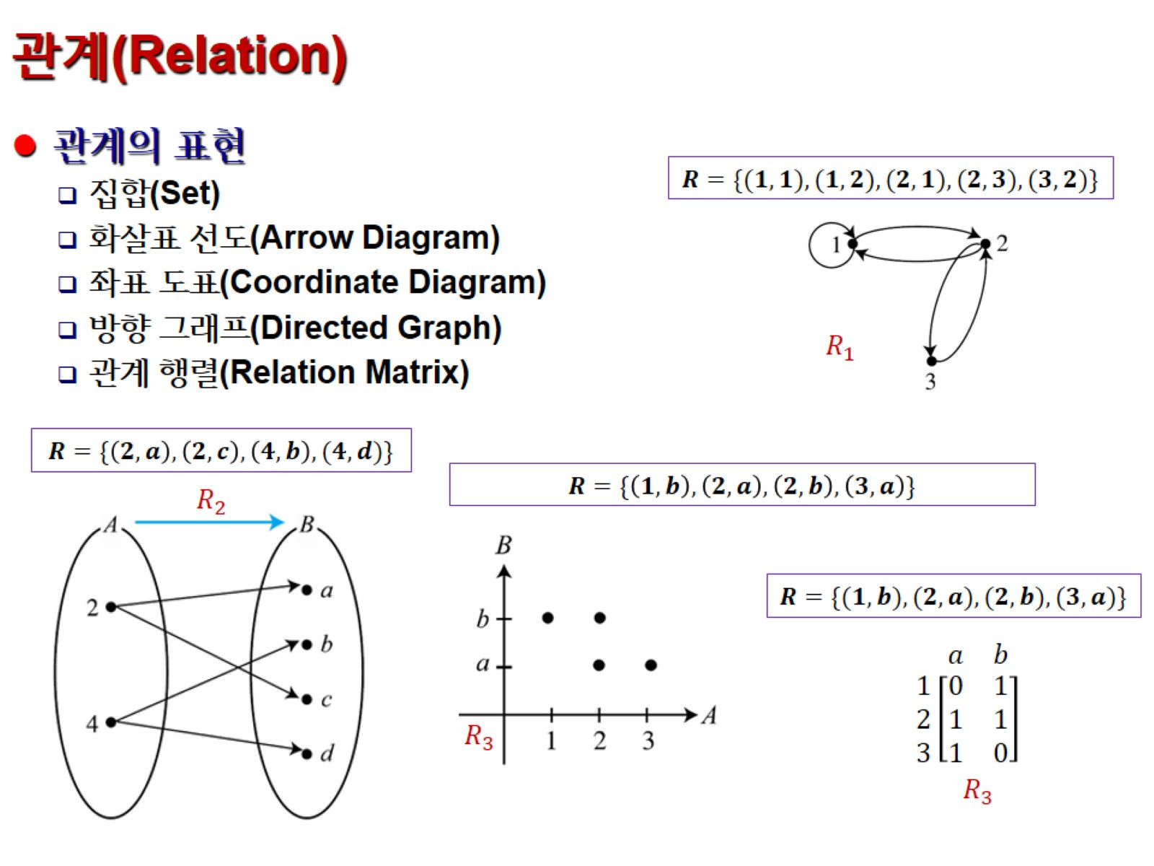
관계(Relation)

Slide 6
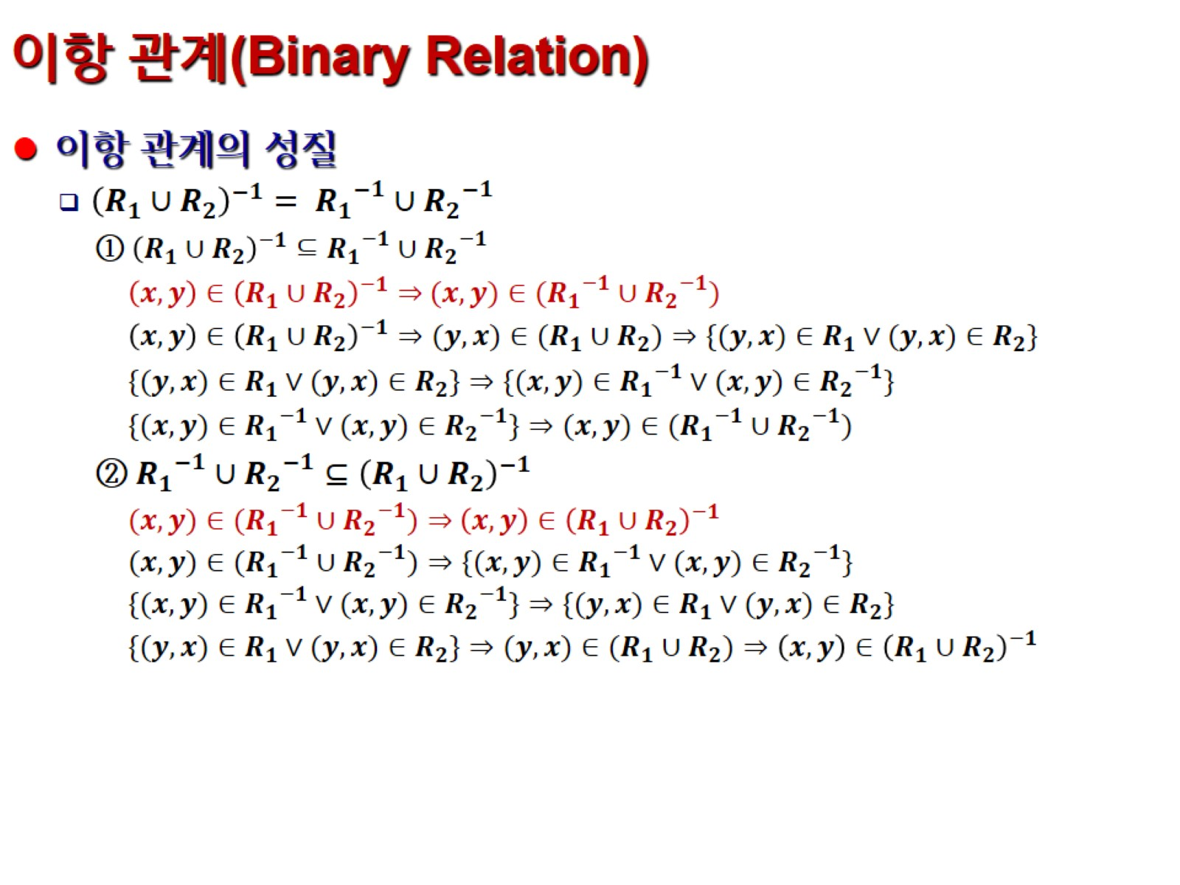
이항 관계(Binary Relation)

Slide 7

이항 관계(Binary Relation)

Slide 8
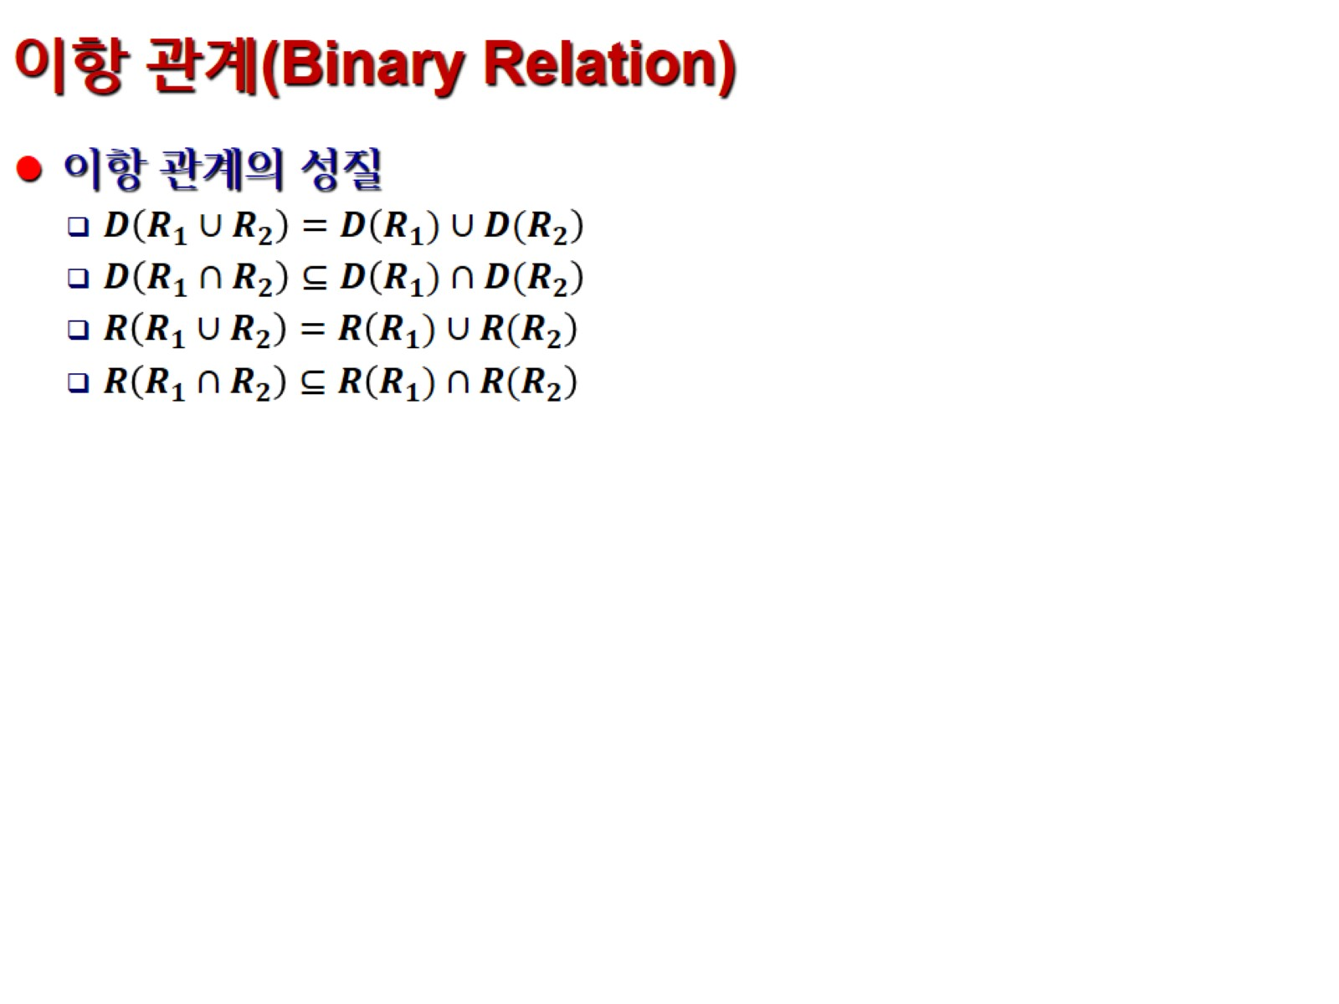
이항 관계(Binary Relation)

Slide 9
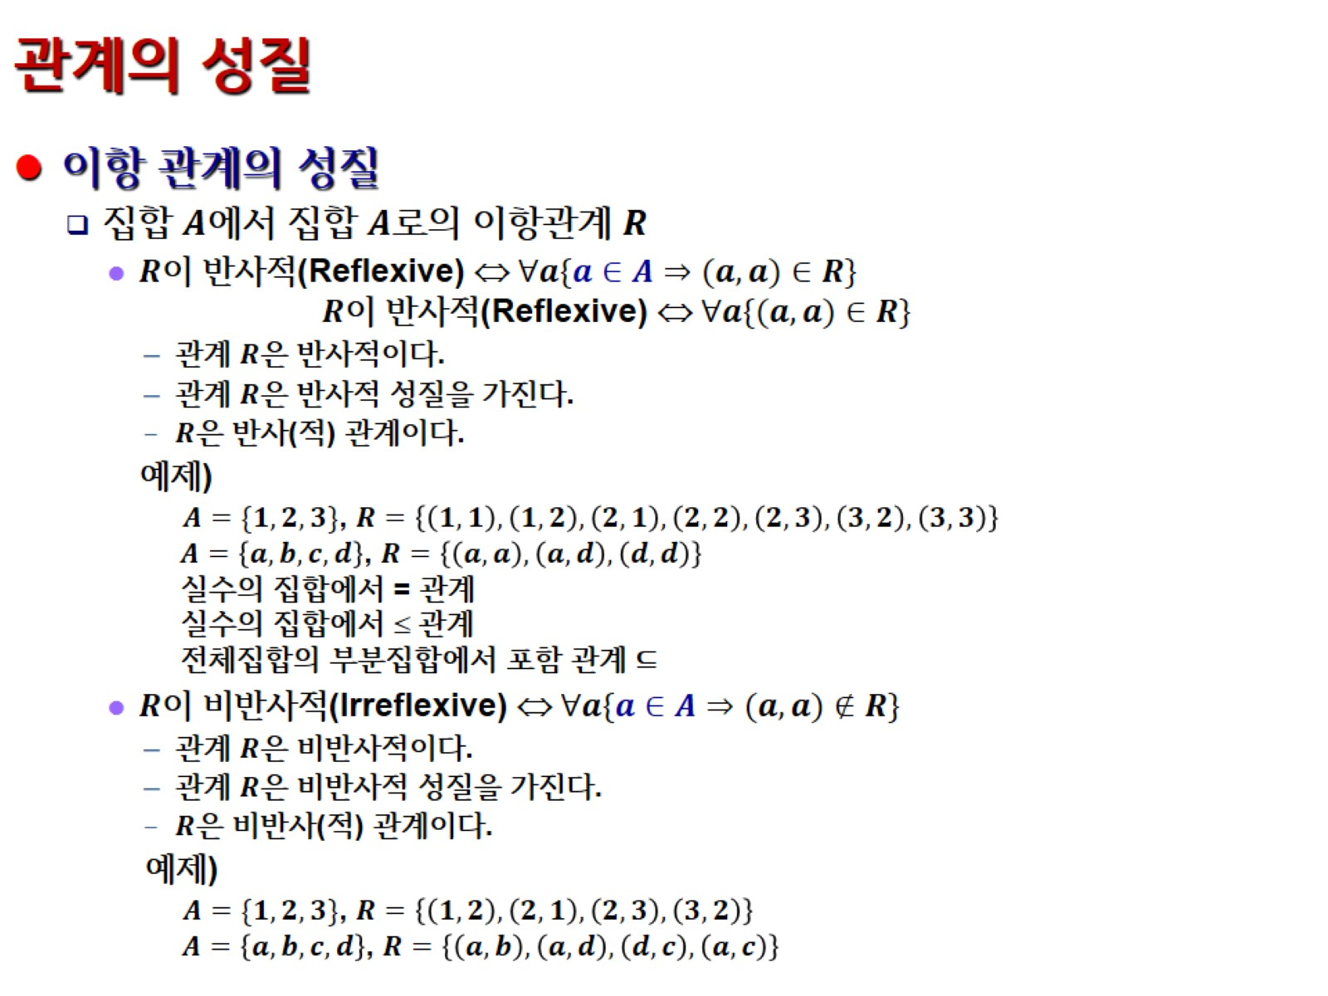
관계의 성질

Slide 10
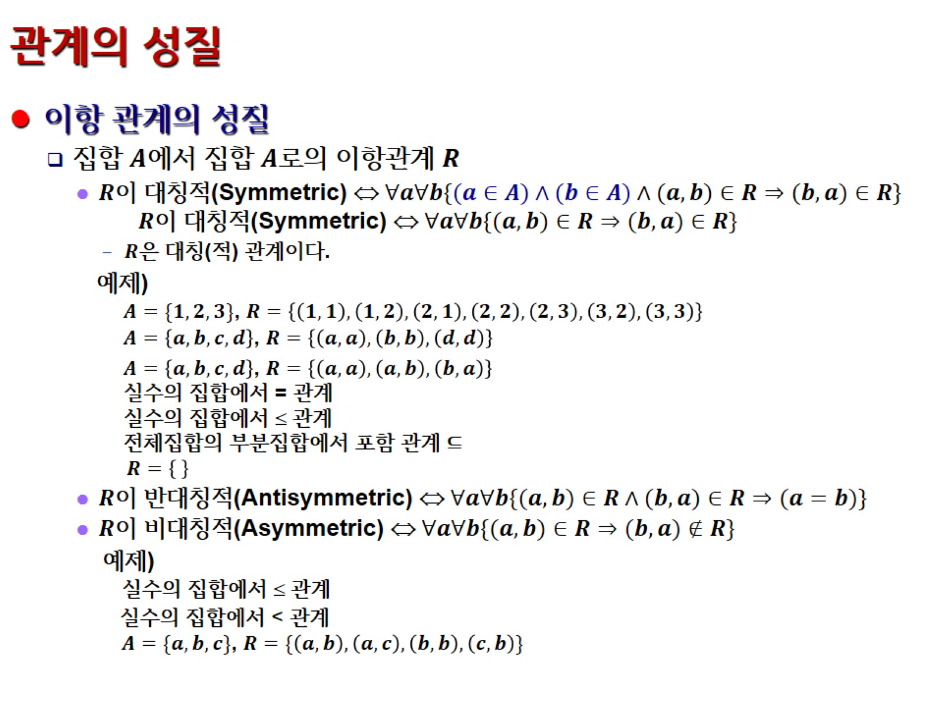
관계의 성질

Slide 11
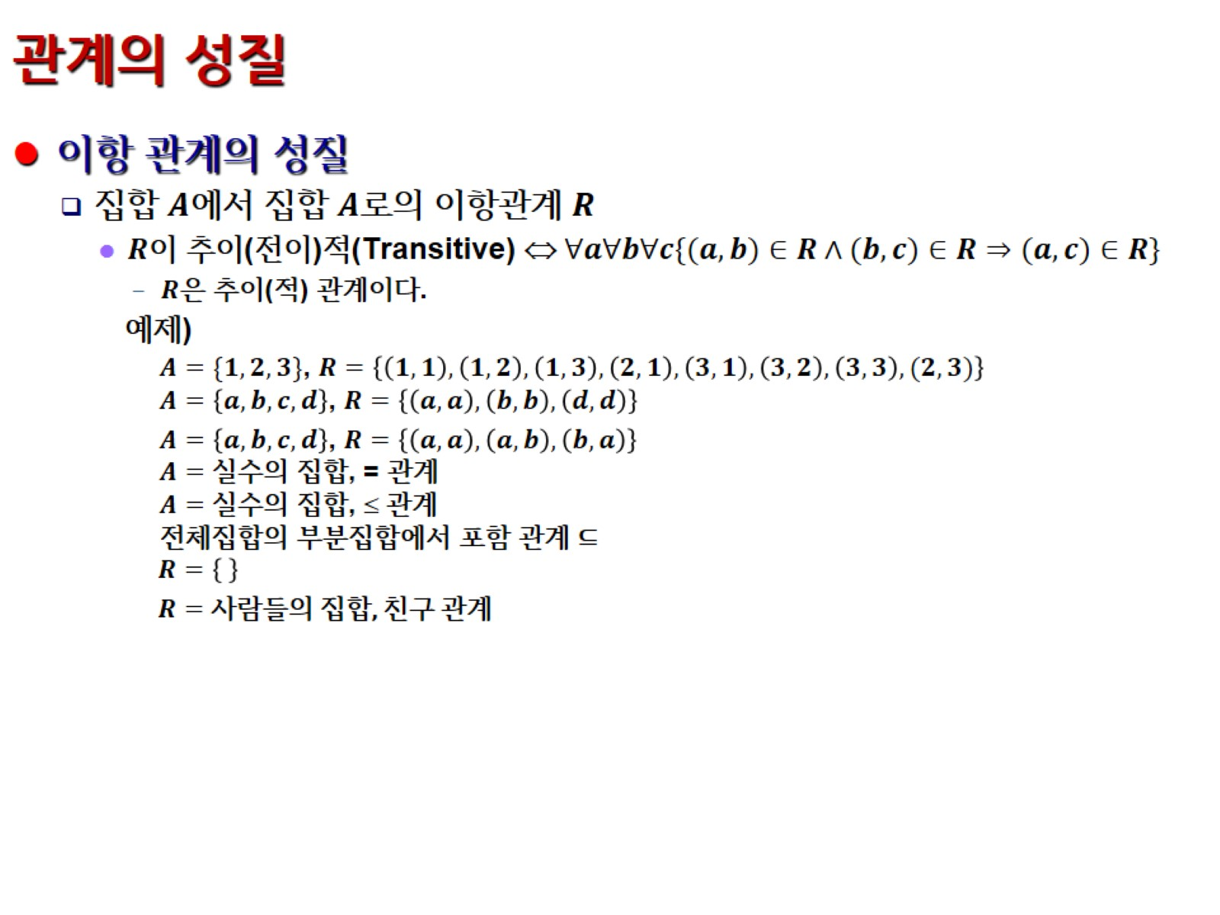
관계의 성질

Slide 12
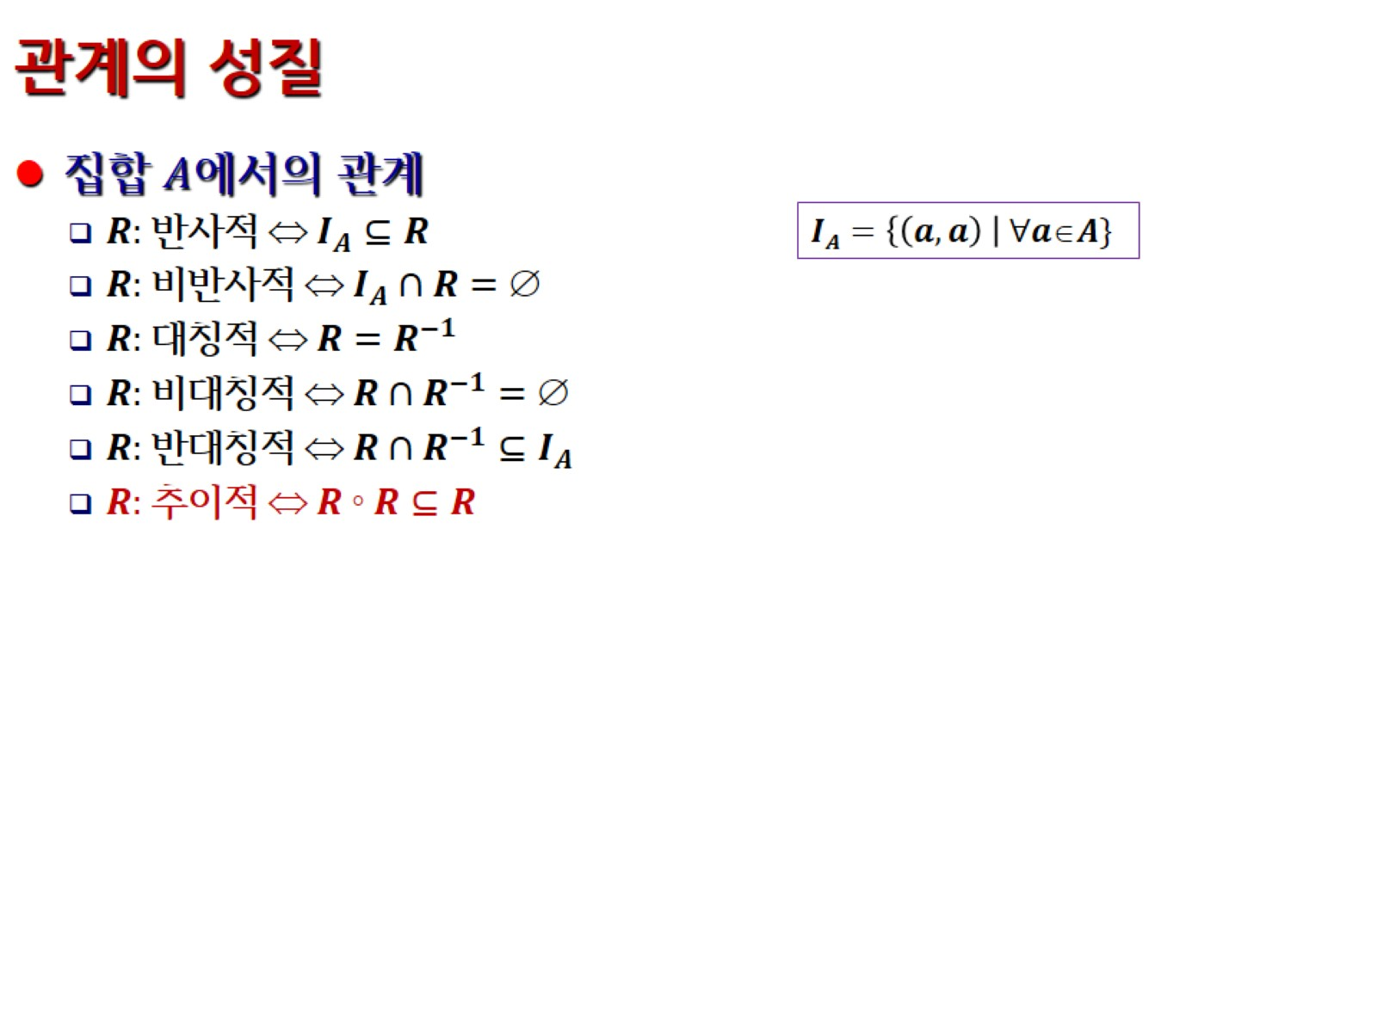
관계의 성질

Slide 13
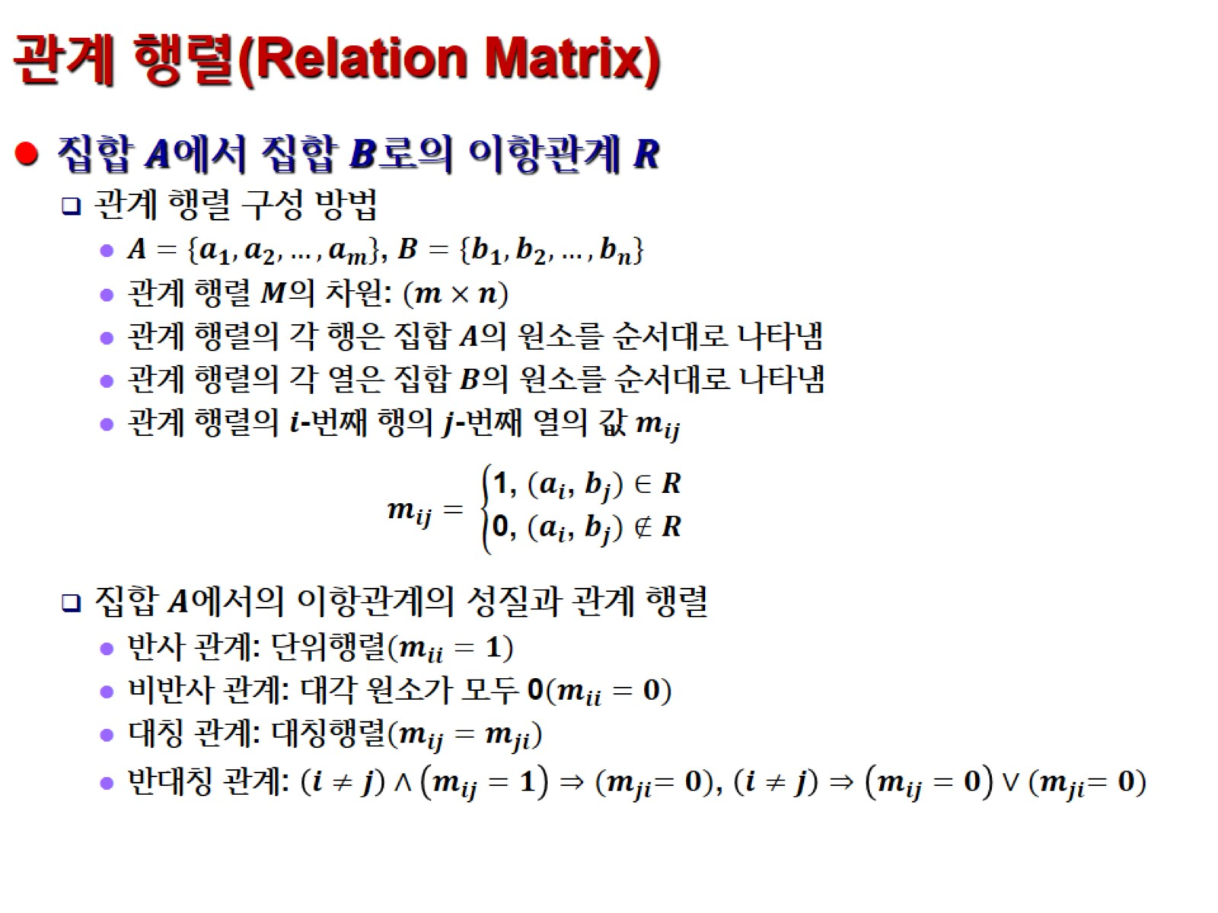
관계 행렬(Relation Matrix)

Slide 14
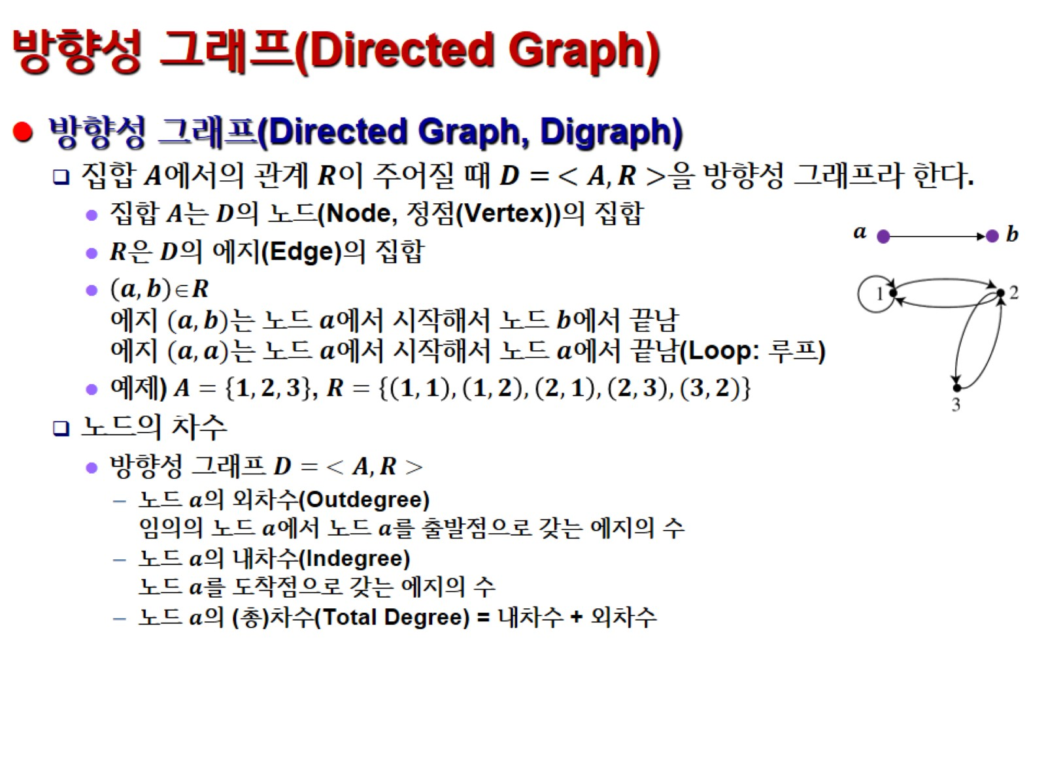
방향성 그래프(Directed Graph)

Slide 15
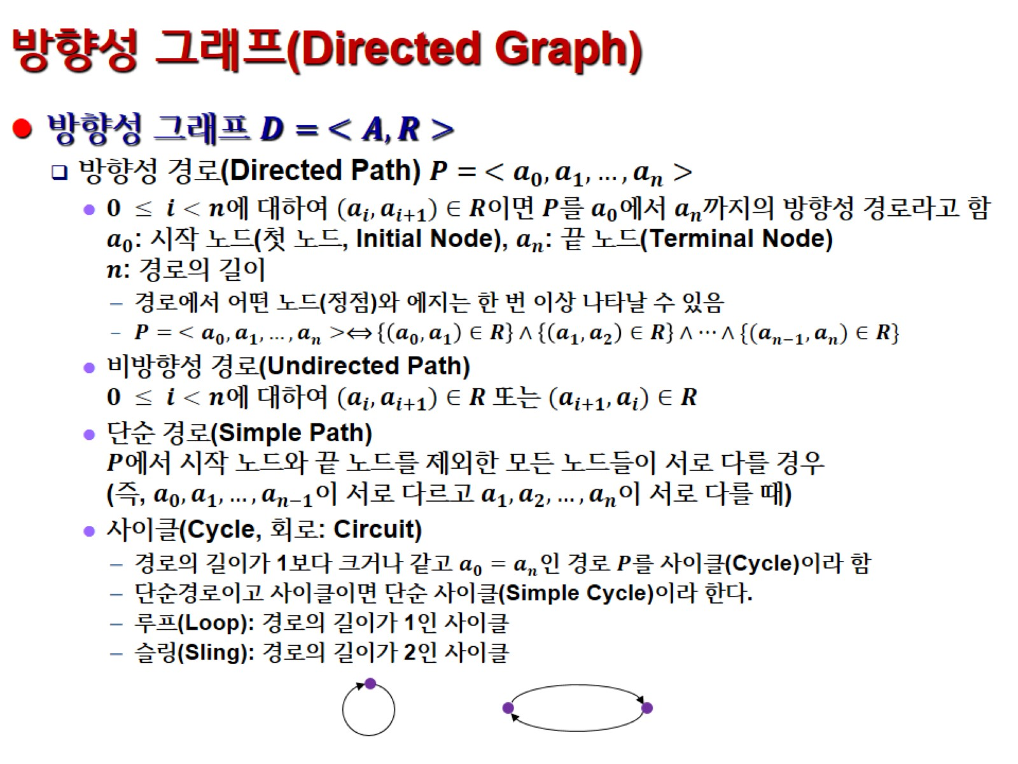
방향성 그래프(Directed Graph)

Slide 16
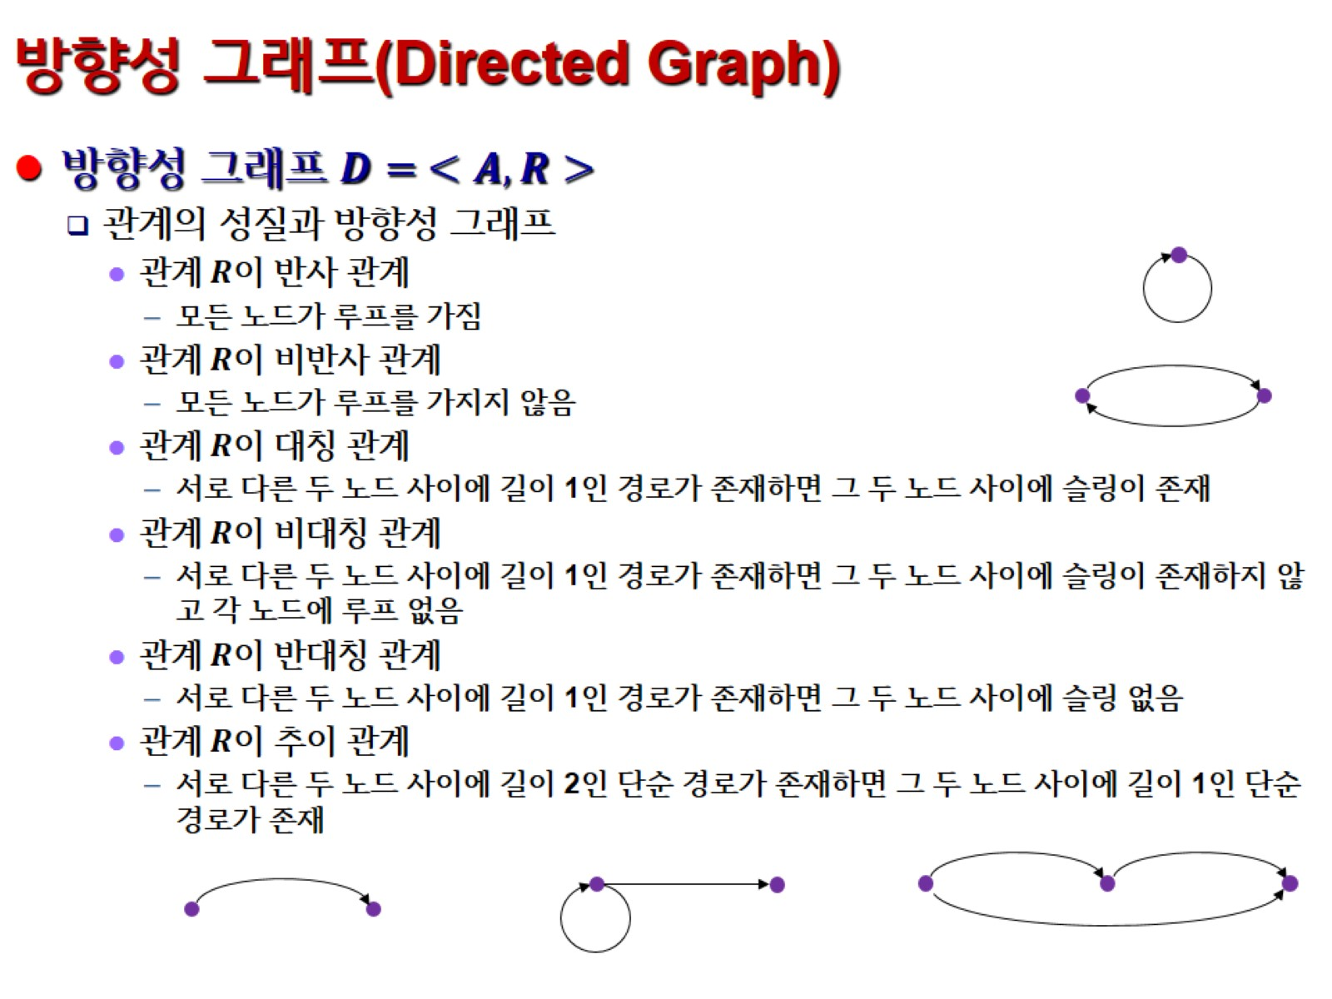
방향성 그래프(Directed Graph)

Slide 17
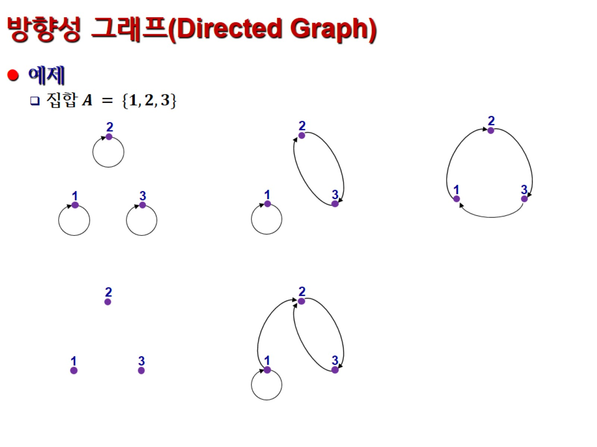
방향성 그래프(Directed Graph)

Slide 18
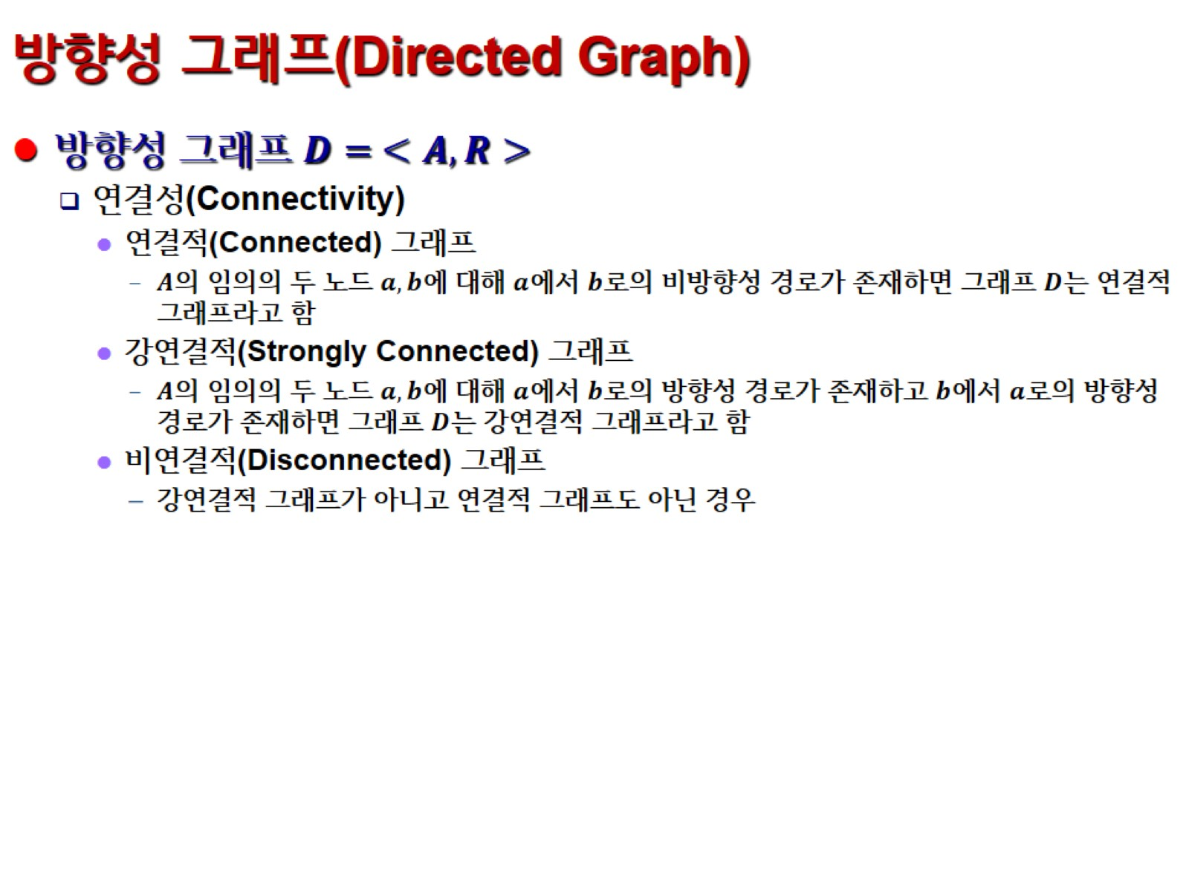
방향성 그래프(Directed Graph)

Slide 19
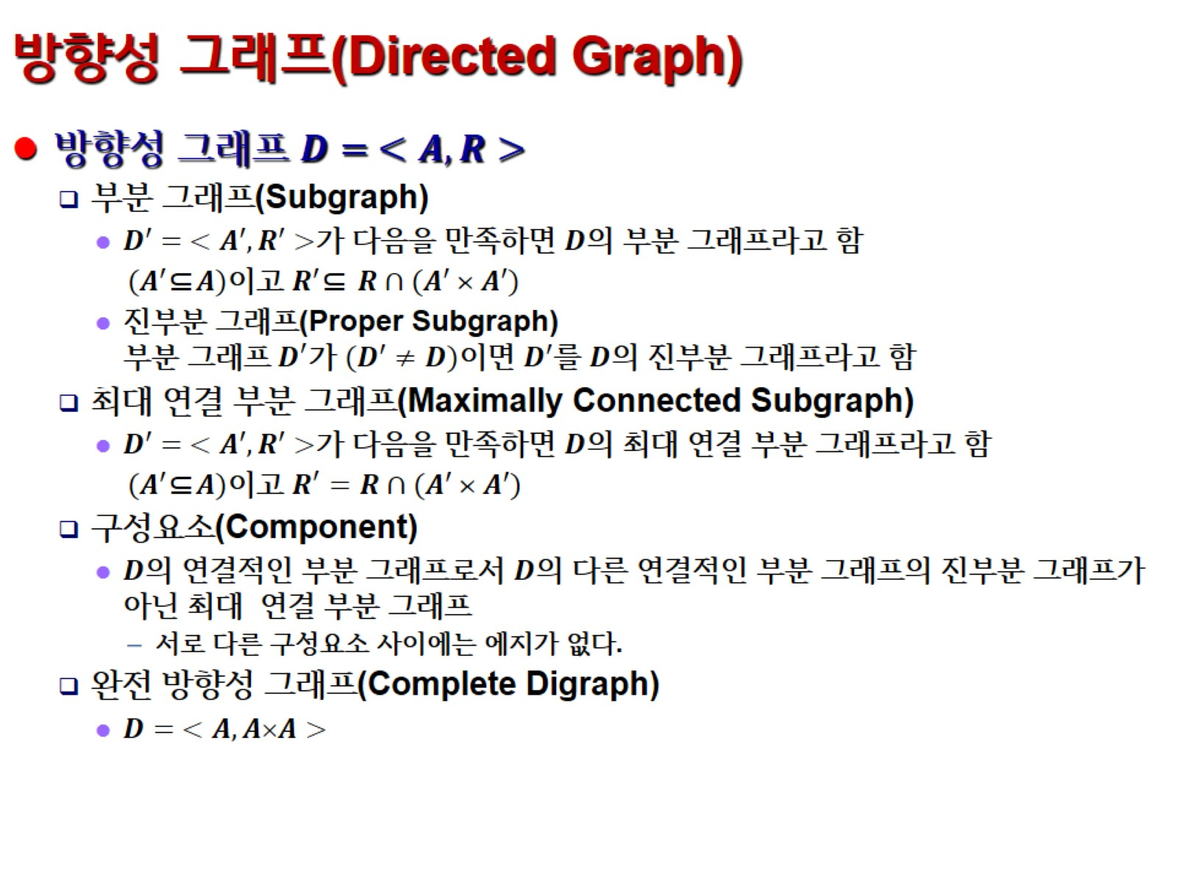
방향성 그래프(Directed Graph)

Slide 20
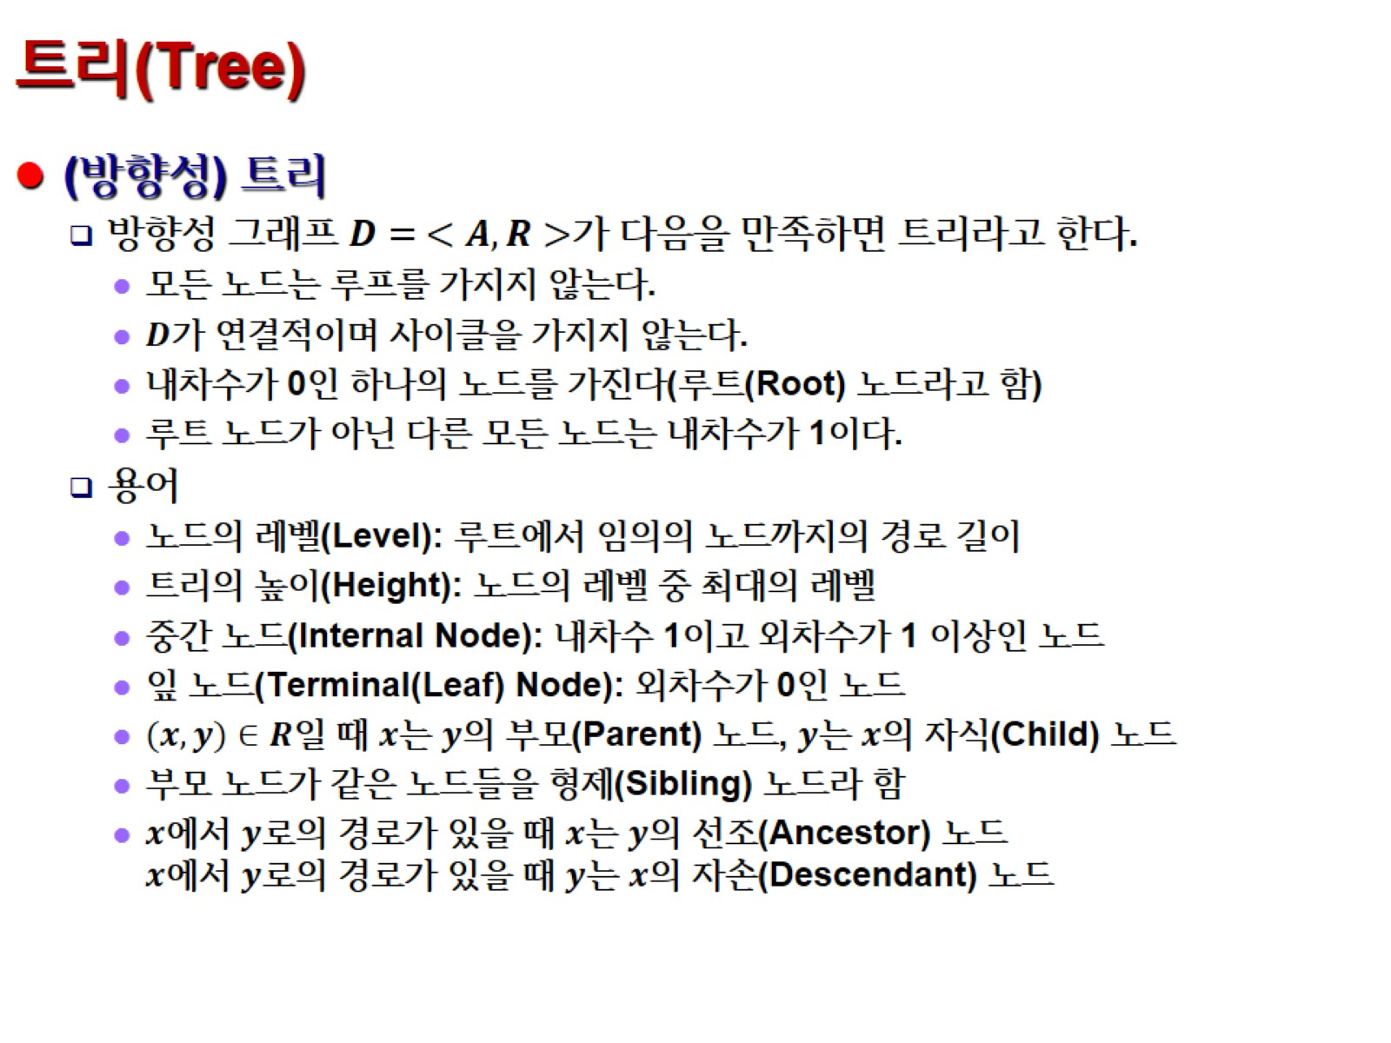
트리(Tree)

Slide 21
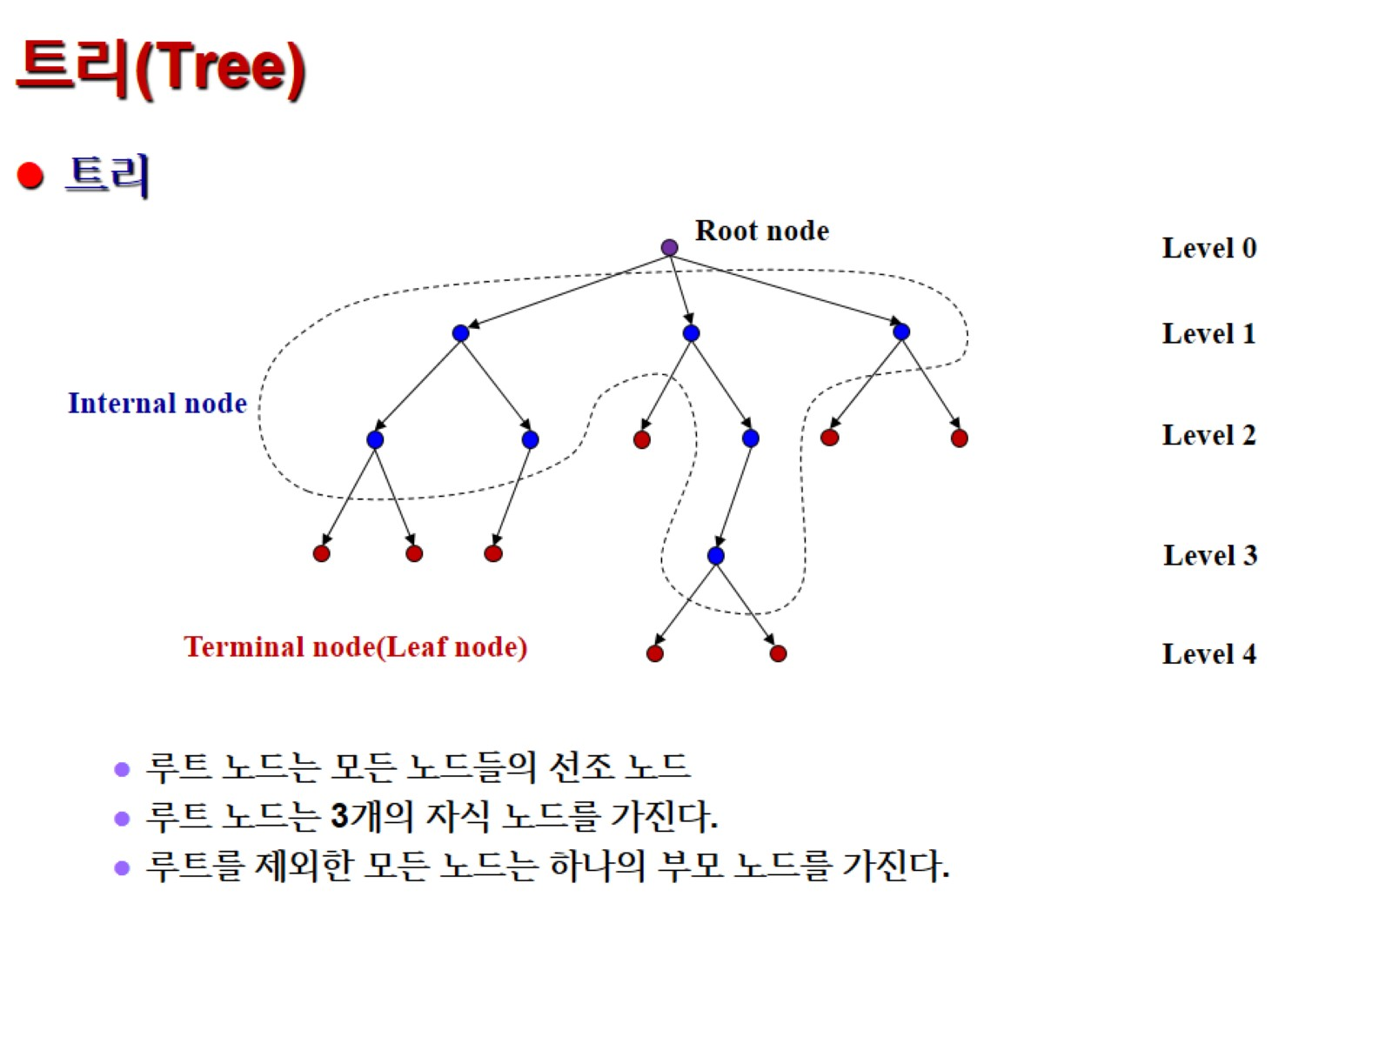
트리(Tree)

Slide 22
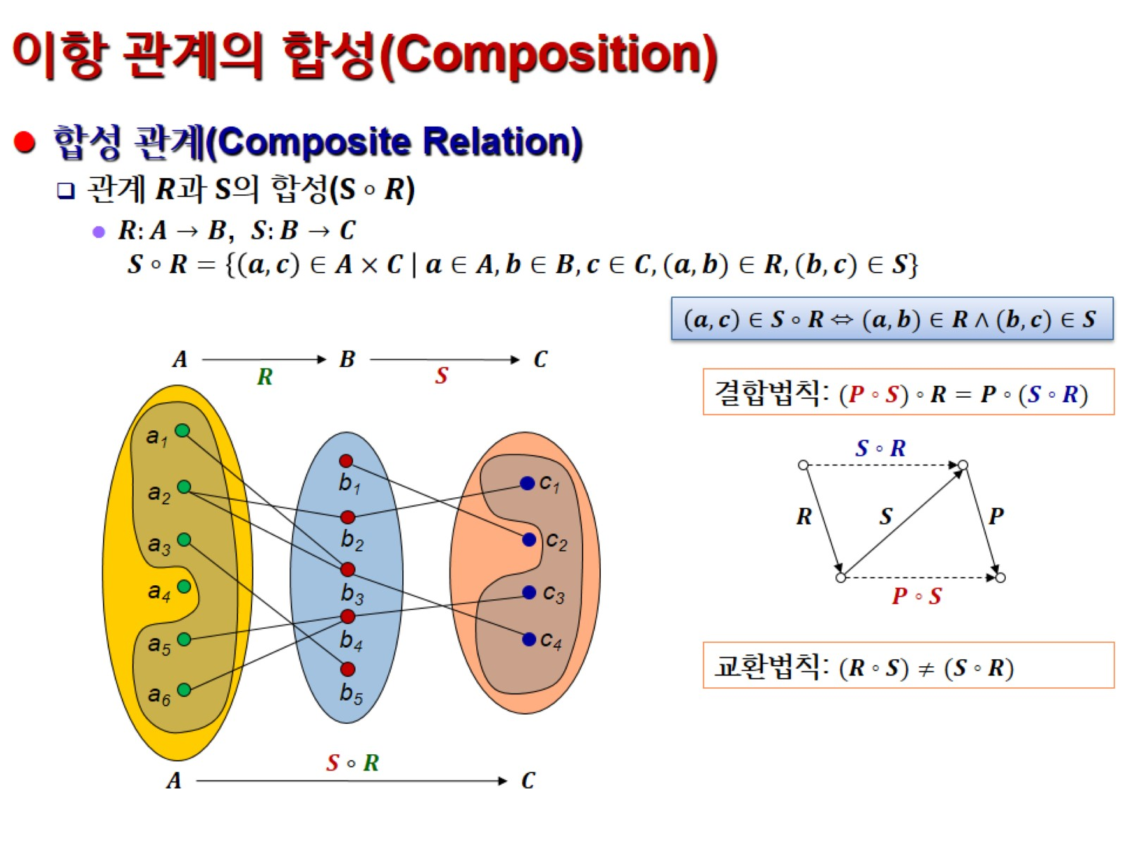
이항 관계의 합성(Composition)

Slide 23
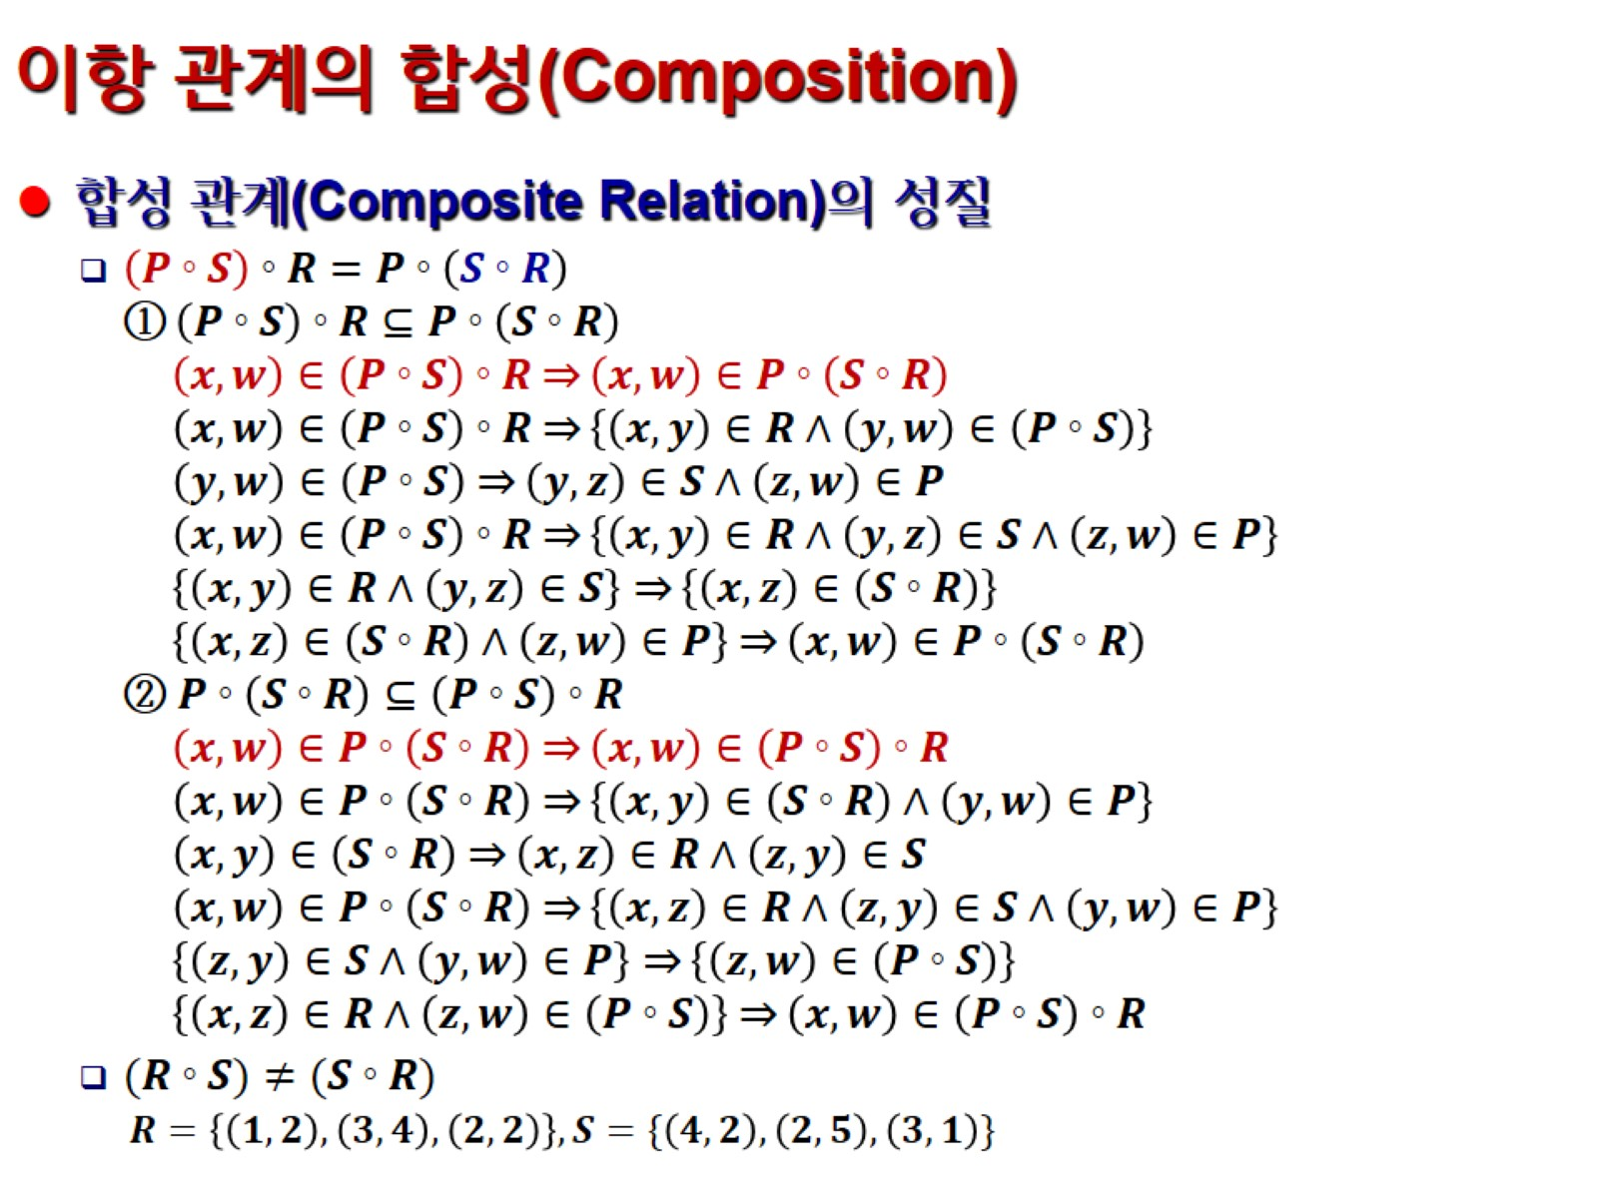
이항 관계의 합성(Composition)

Slide 24
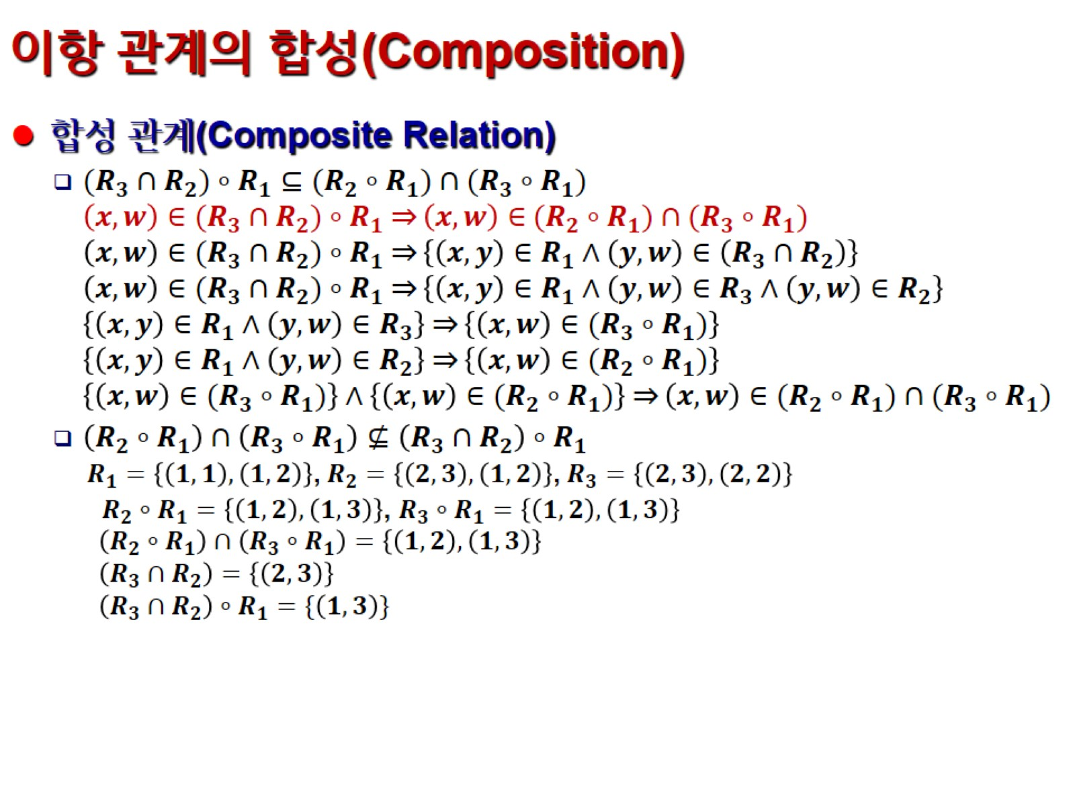
이항 관계의 합성(Composition)

Slide 25
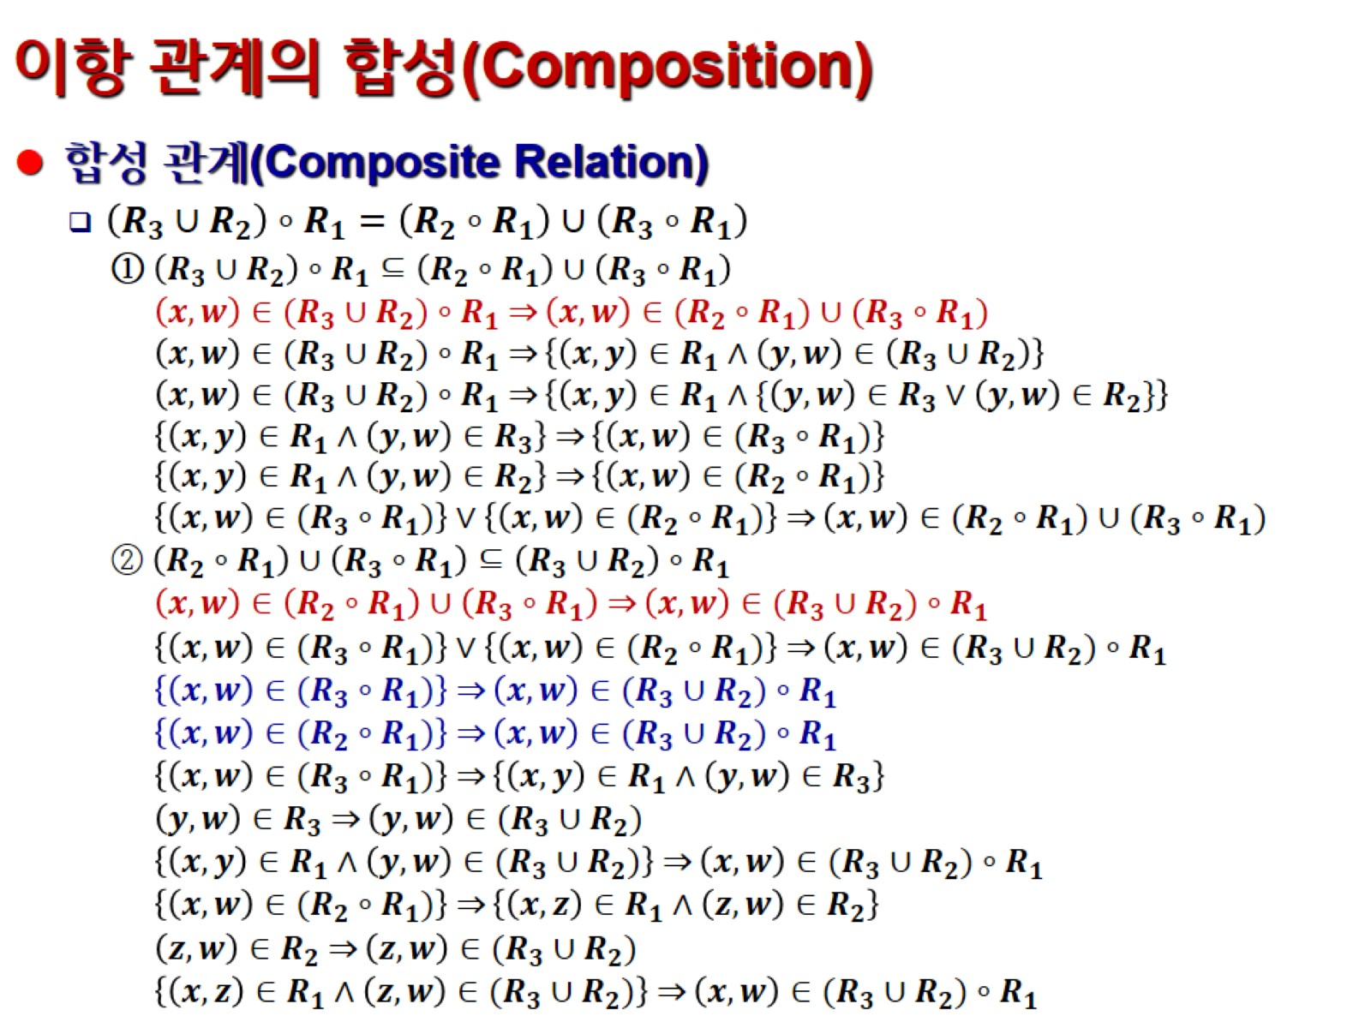
이항 관계의 합성(Composition)

Slide 26
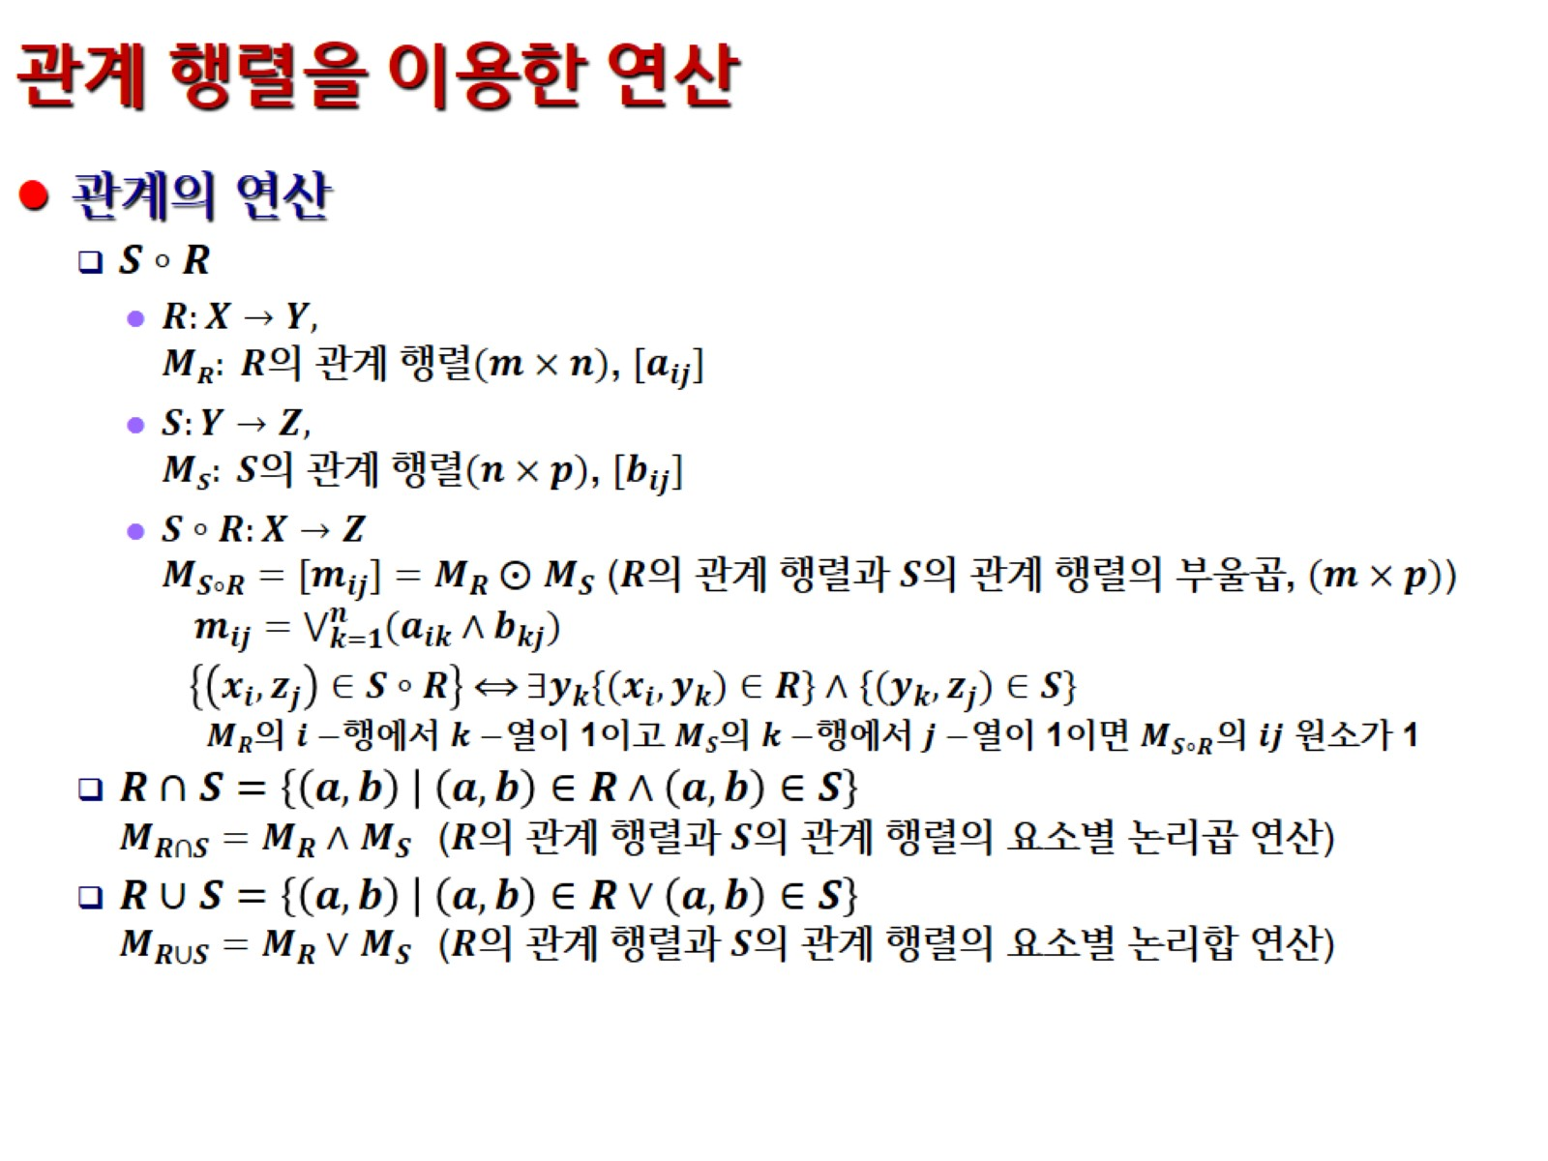
관계 행렬을 이용한 연산

Slide 27
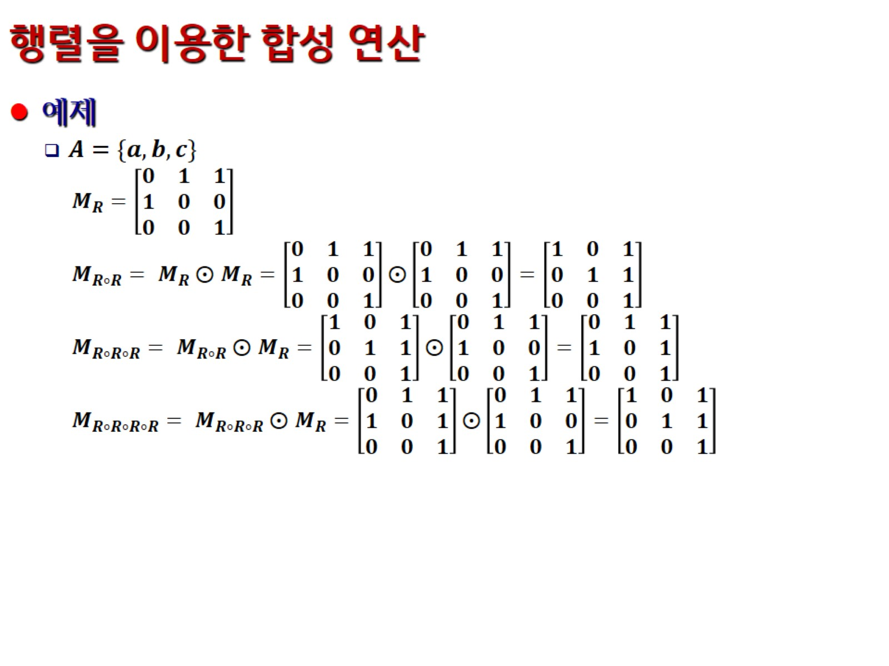
행렬을 이용한 합성 연산

Slide 28
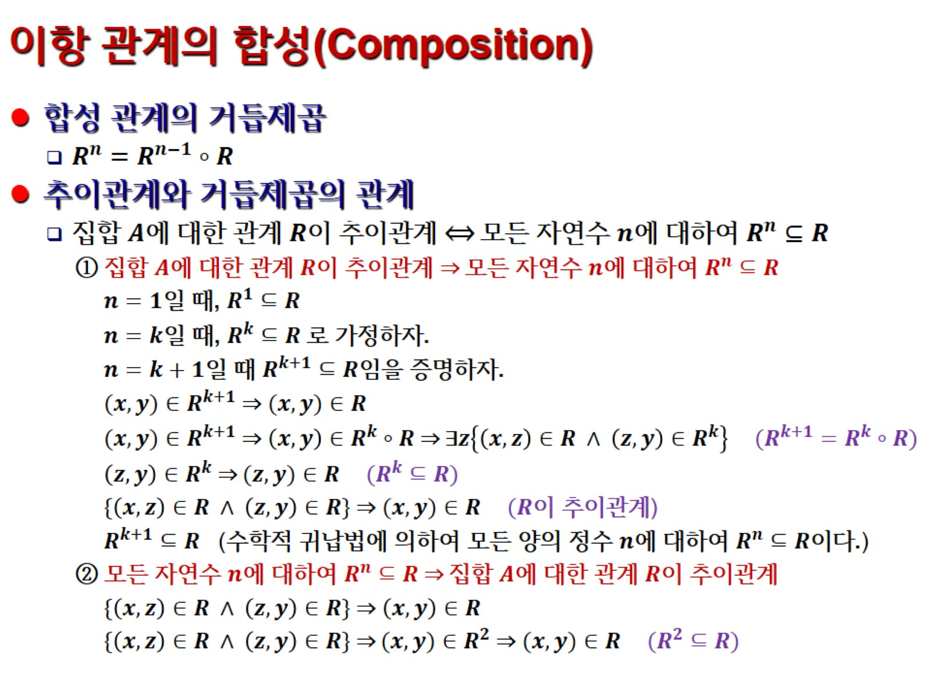
이항 관계의 합성(Composition)

Slide 29
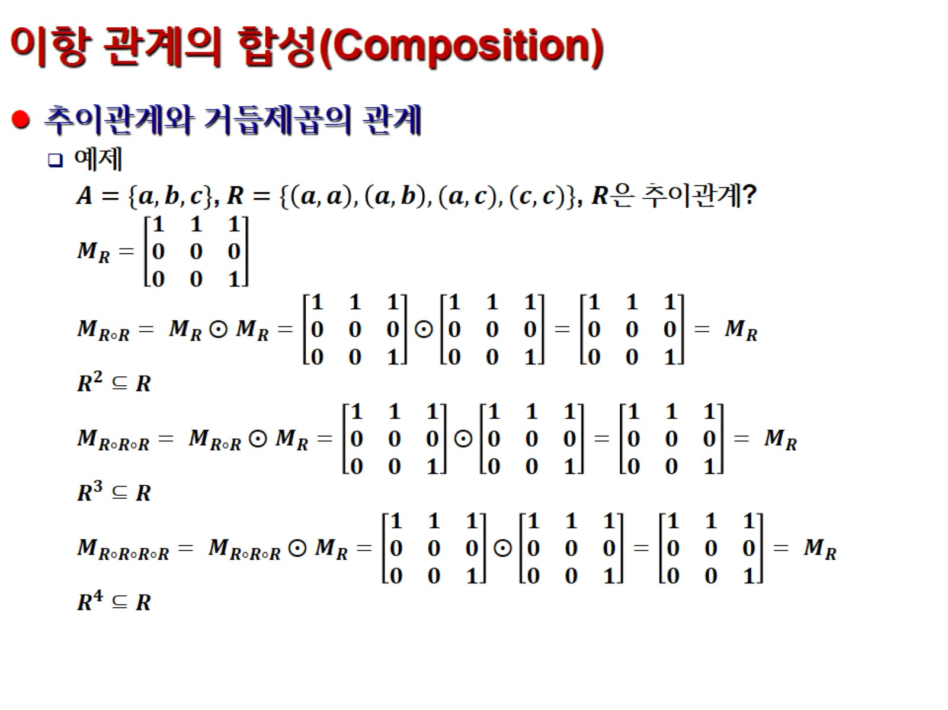
이항 관계의 합성(Composition)

Slide 30
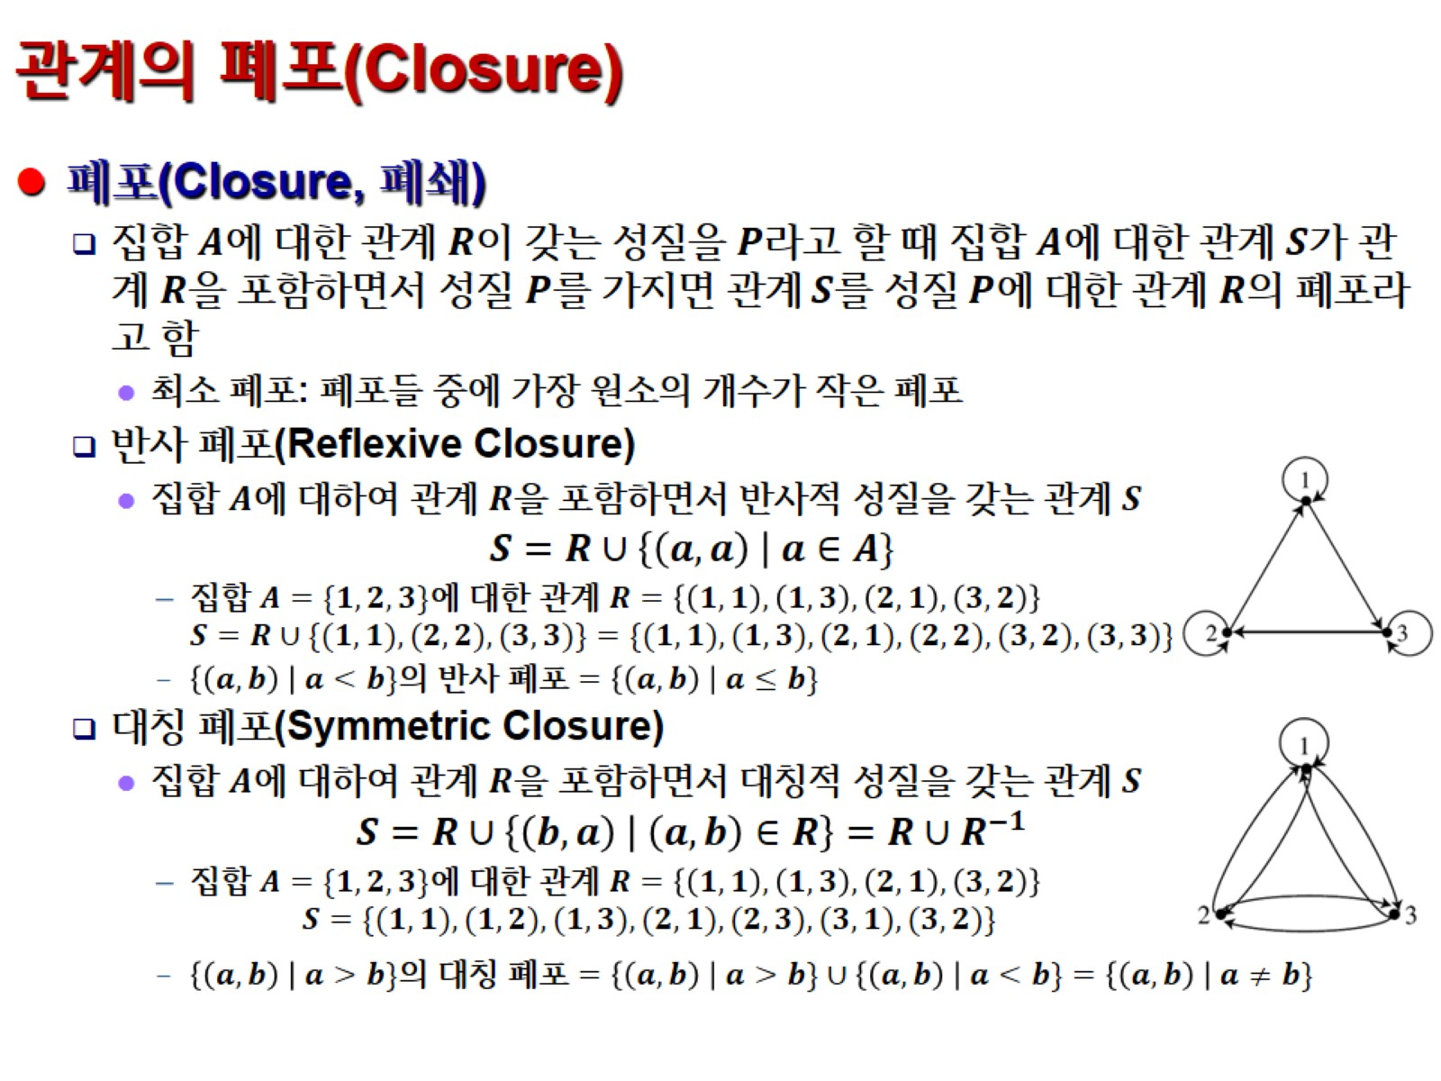
관계의 폐포(Closure)

Slide 31
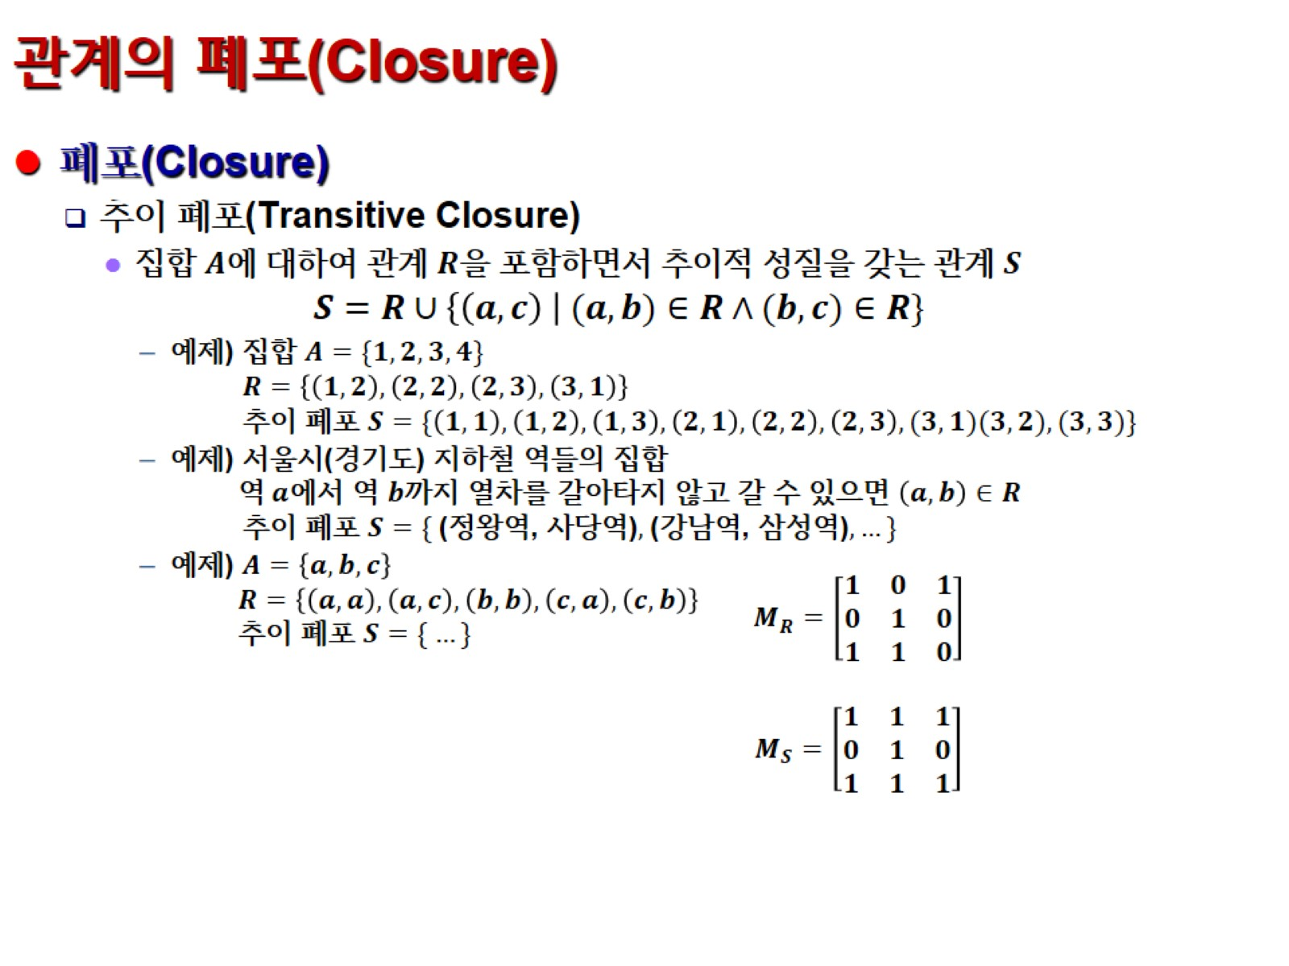
관계의 폐포(Closure)

Slide 32
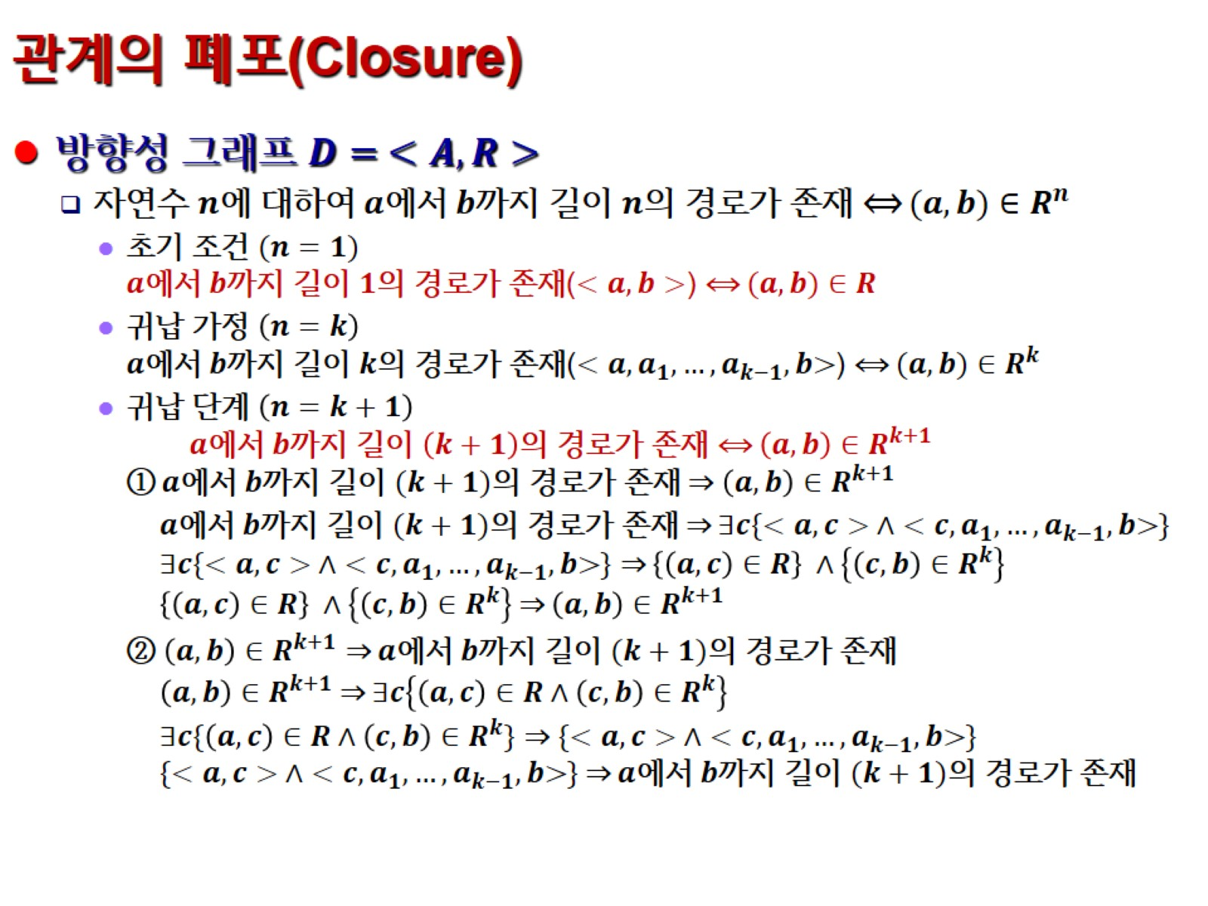
관계의 폐포(Closure)

Slide 33
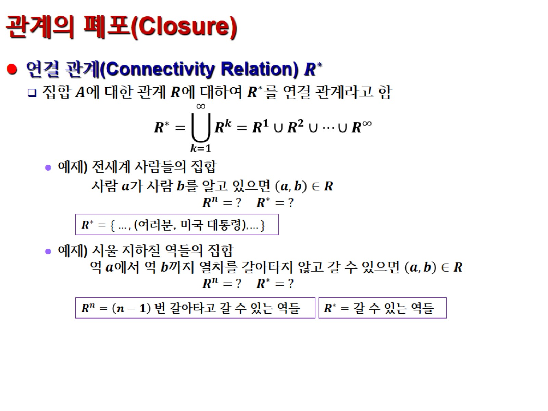
관계의 폐포(Closure)

Slide 34
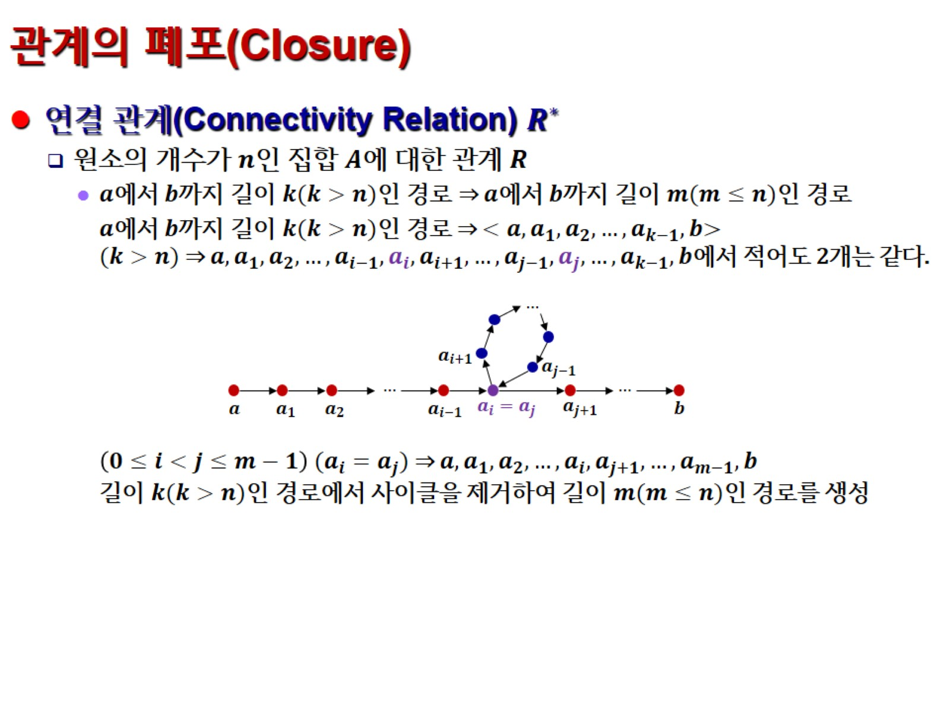
관계의 폐포(Closure)

Slide 35
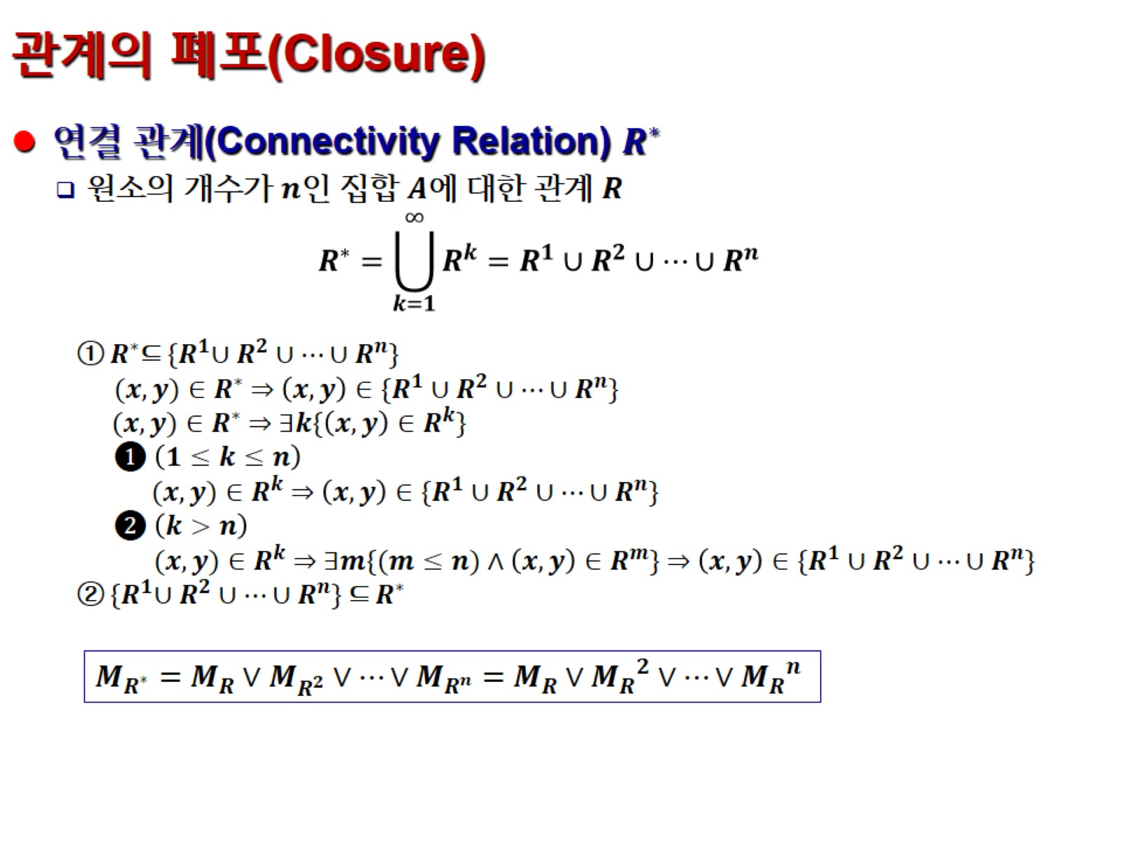
관계의 폐포(Closure)

Slide 36
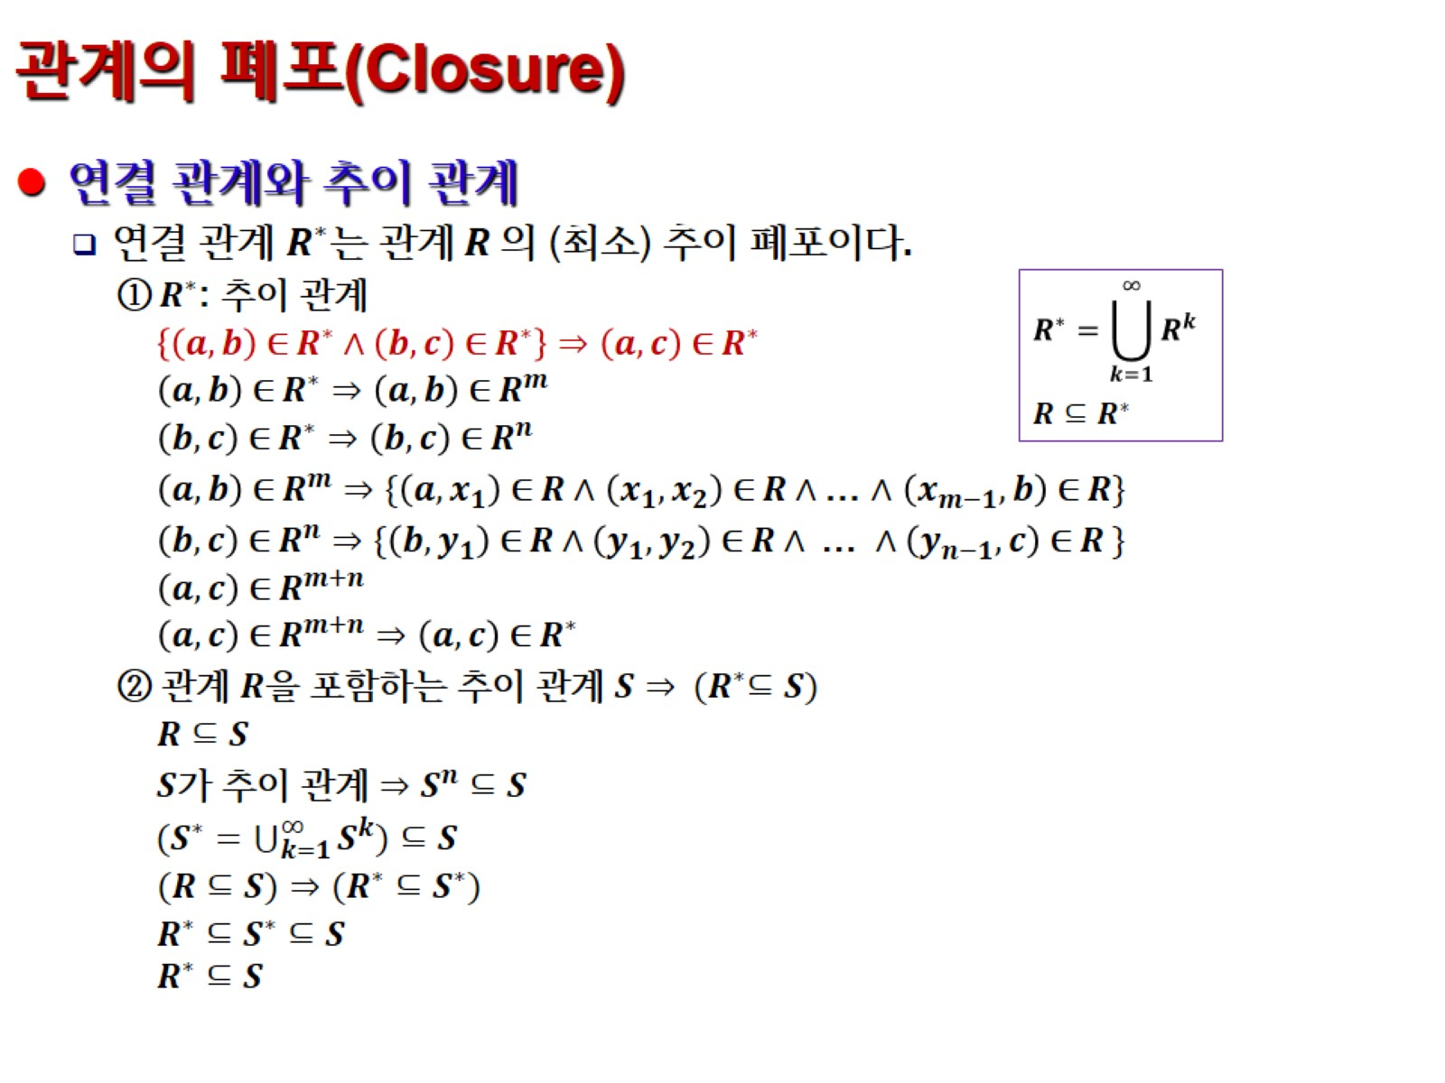
관계의 폐포(Closure)

Slide 37
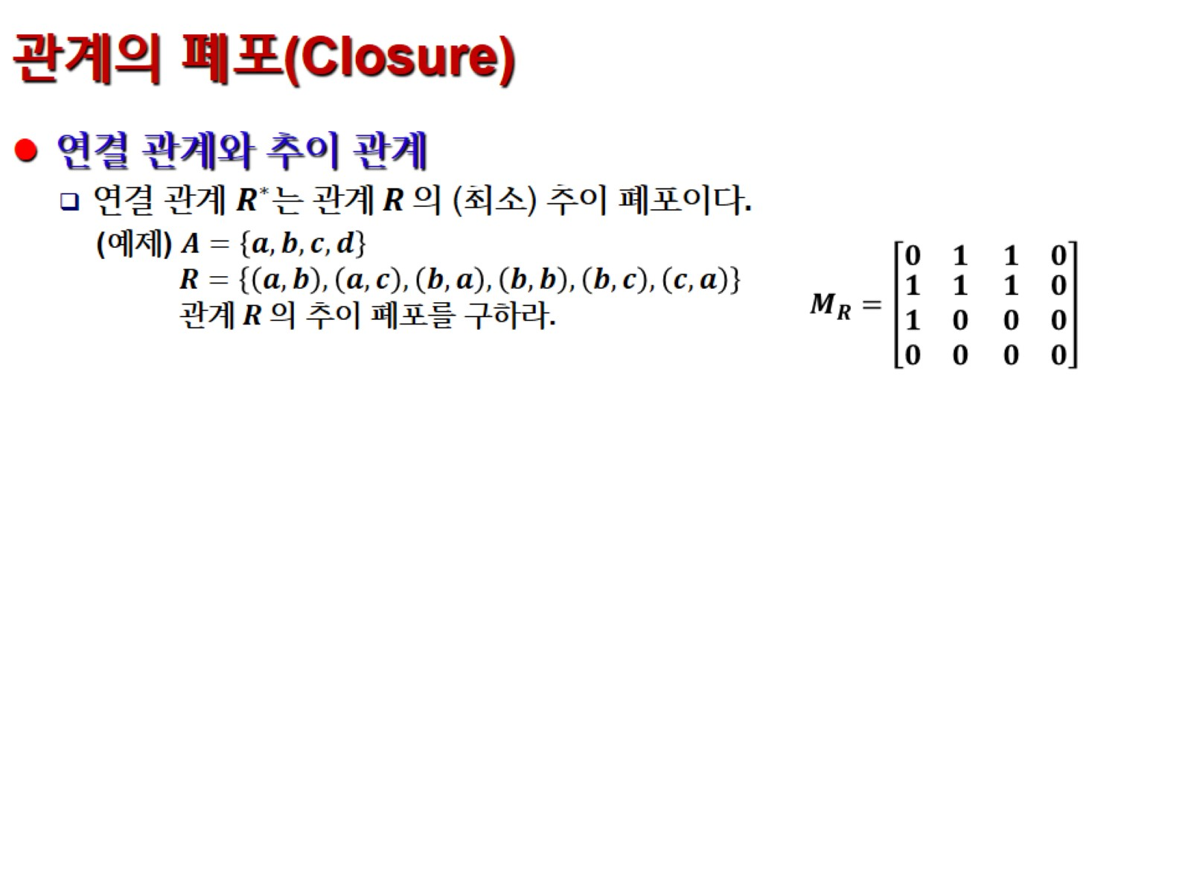
관계의 폐포(Closure)

Slide 38
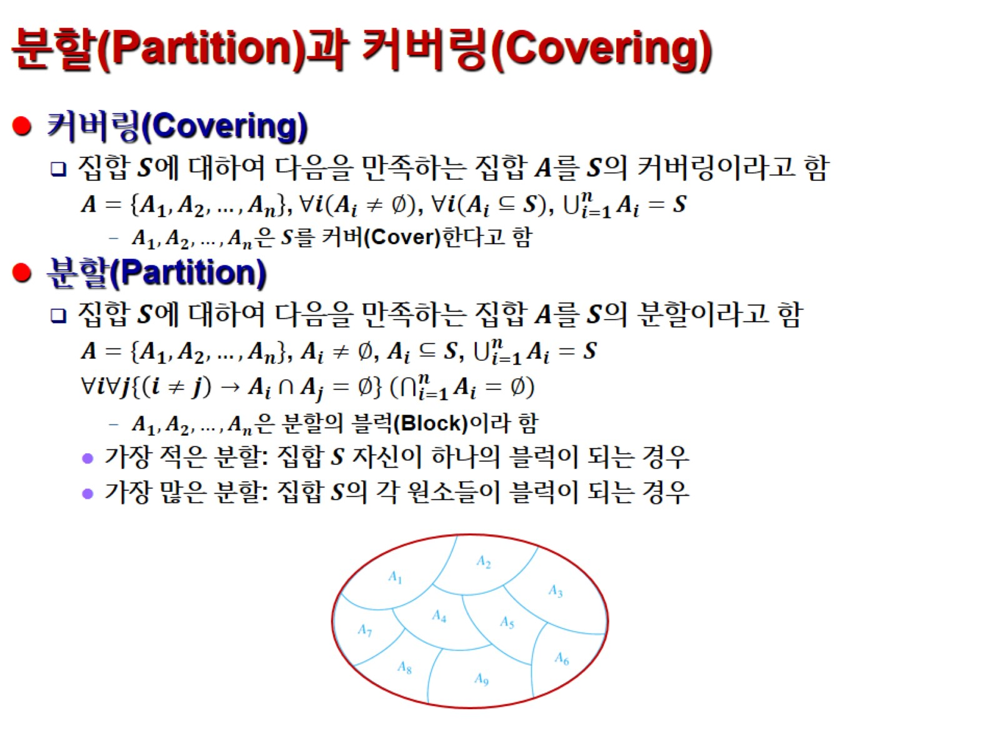
분할(Partition)과 커버링(Covering)

Slide 39
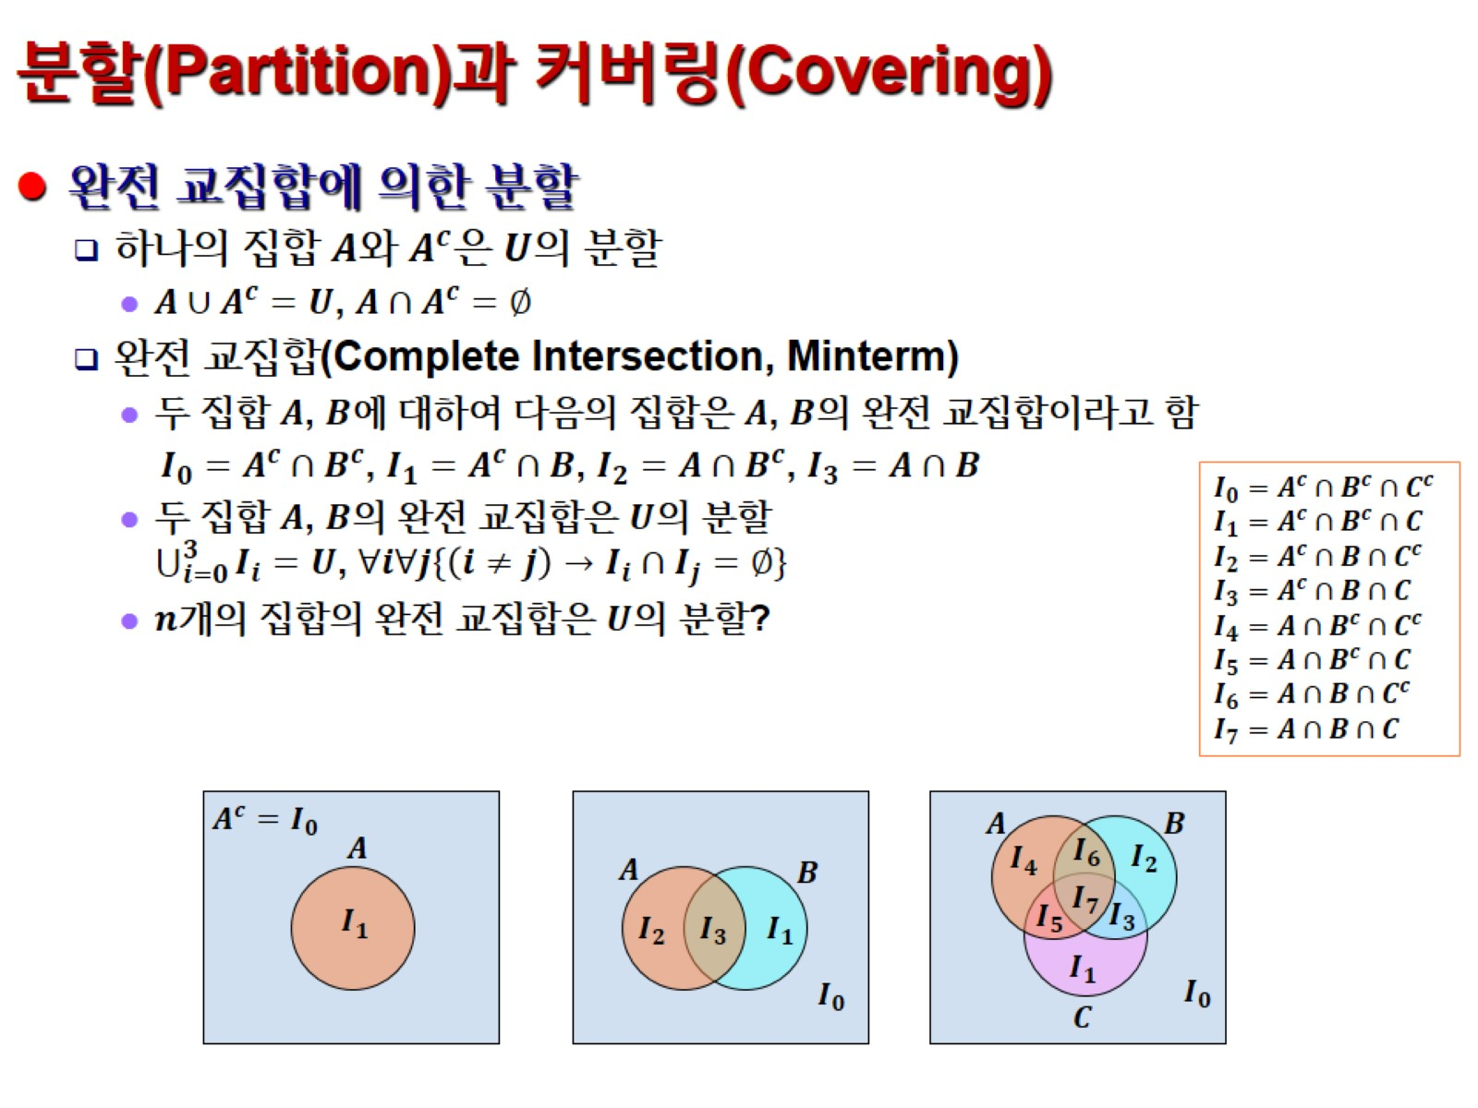
분할(Partition)과 커버링(Covering)

Slide 40
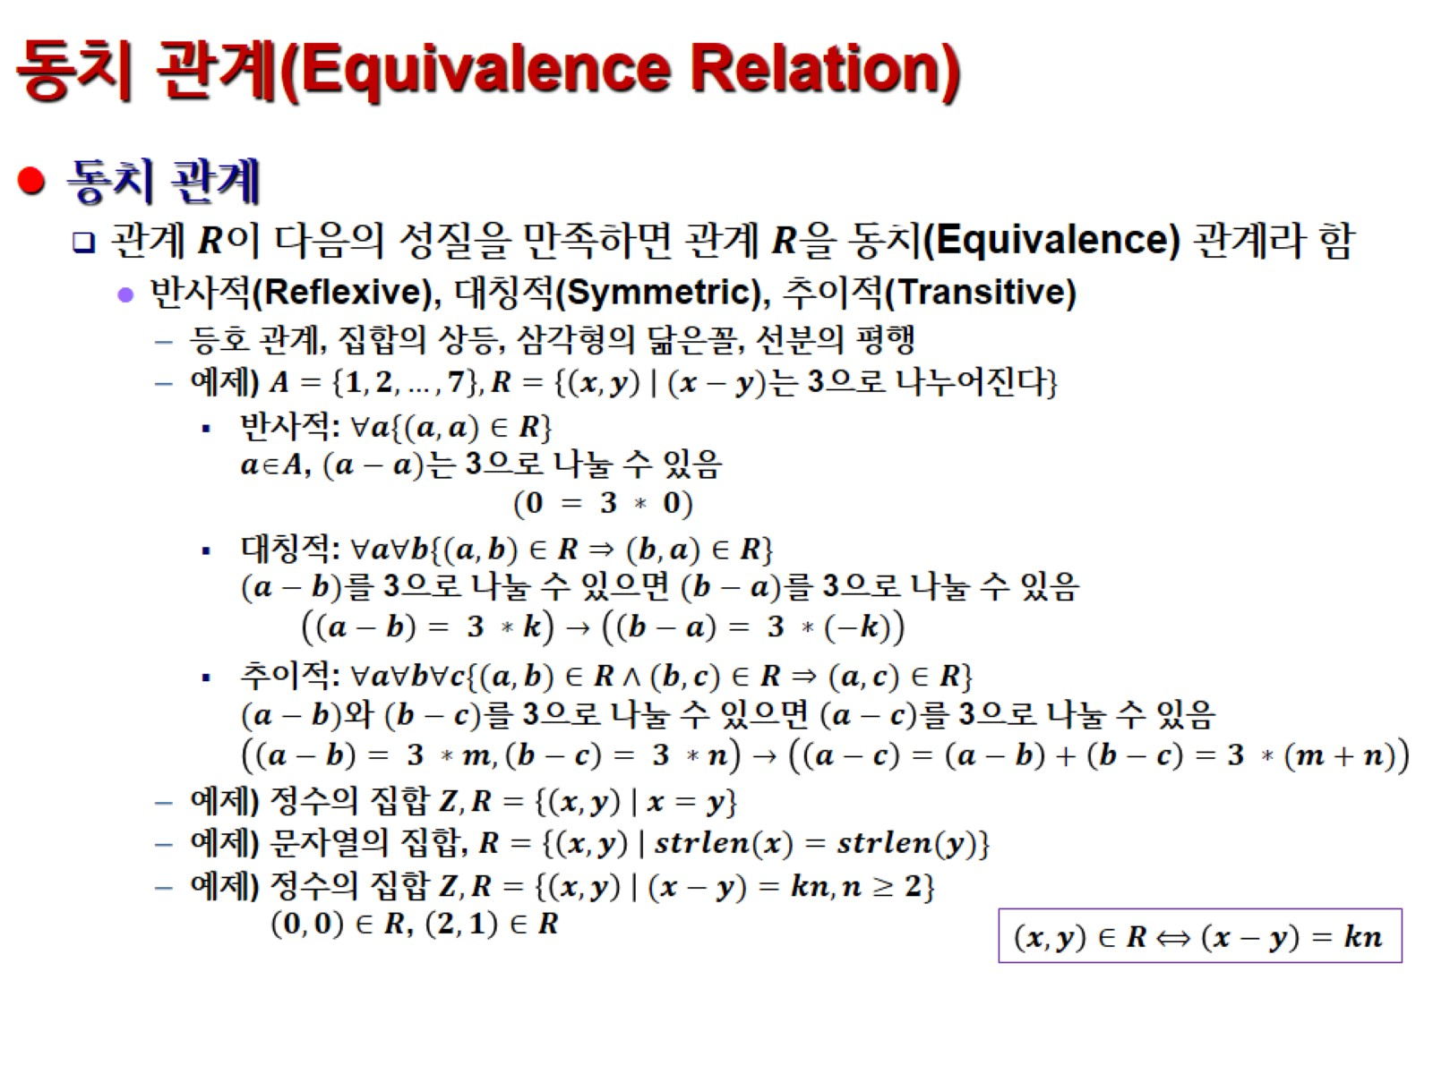
동치 관계(Equivalence Relation)

Slide 41
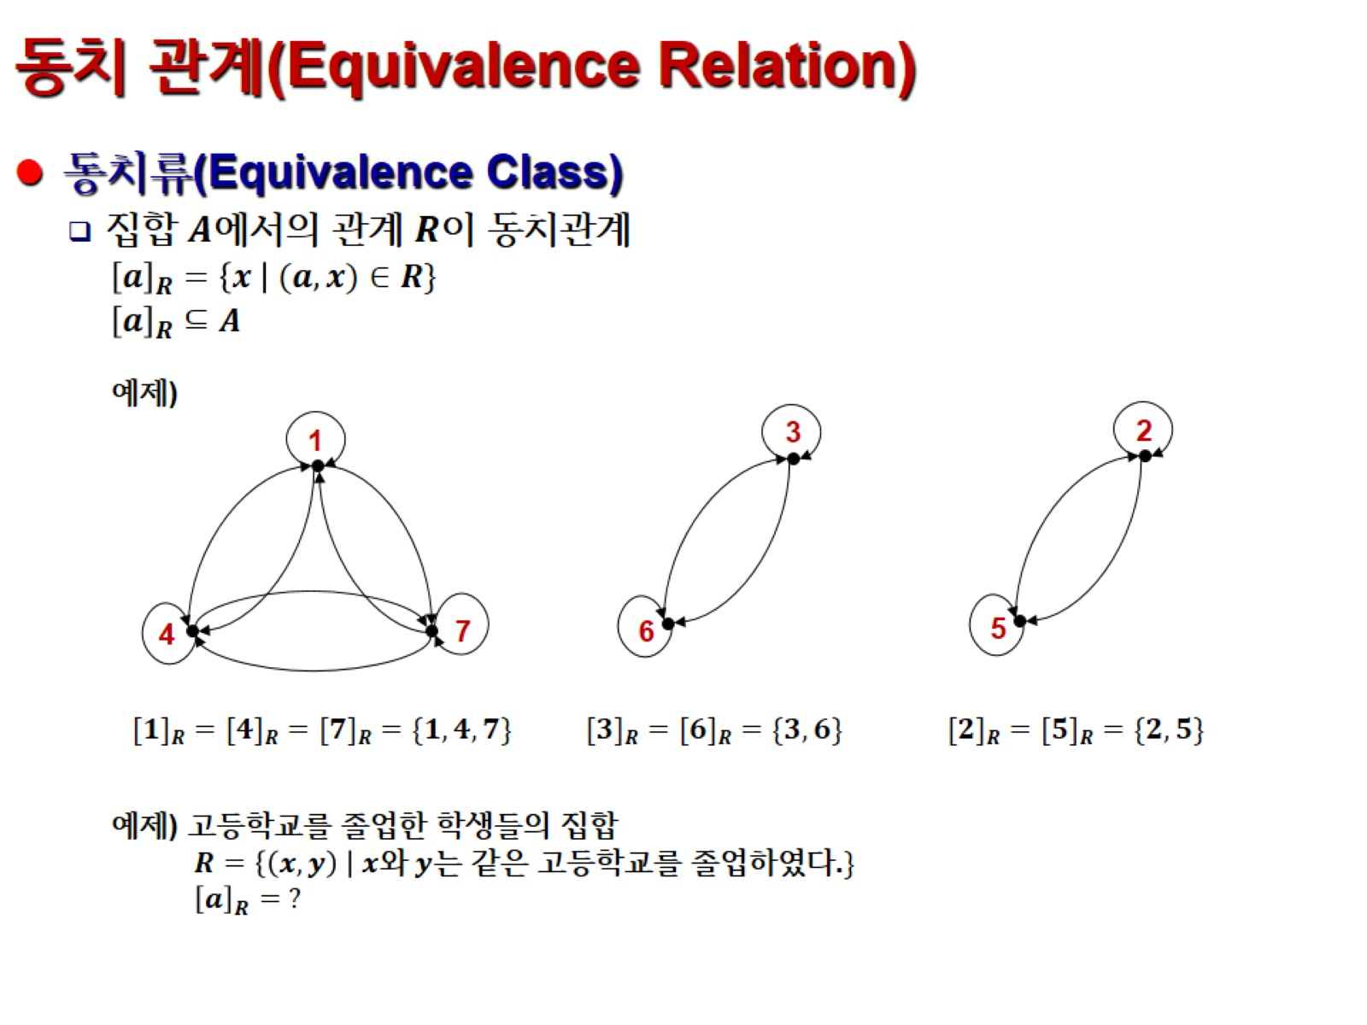
동치 관계(Equivalence Relation)

Slide 42
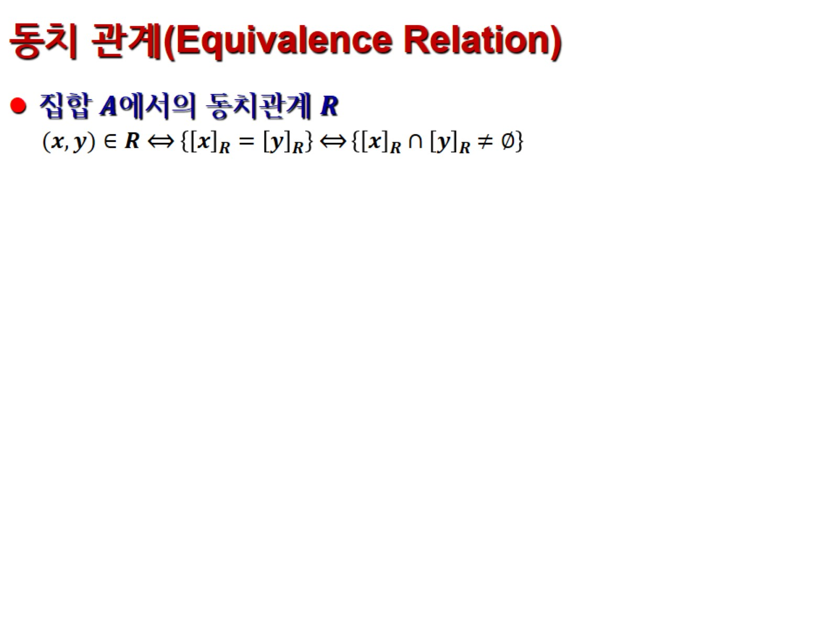
동치 관계(Equivalence Relation)

Slide 43
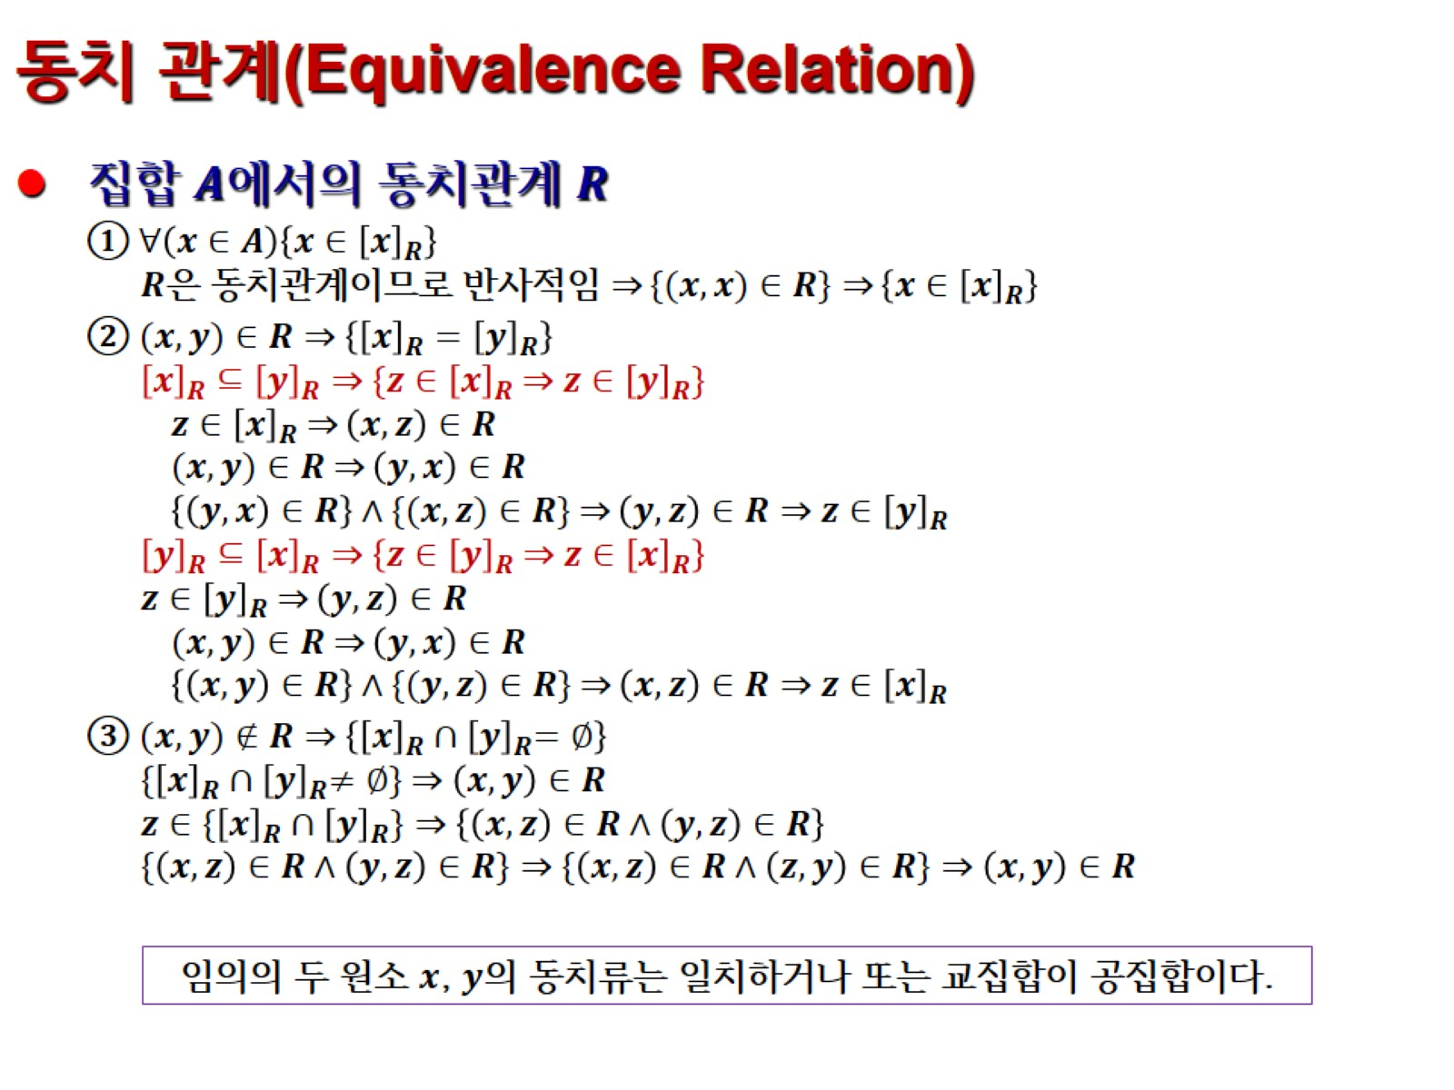
동치 관계(Equivalence Relation)

Slide 44
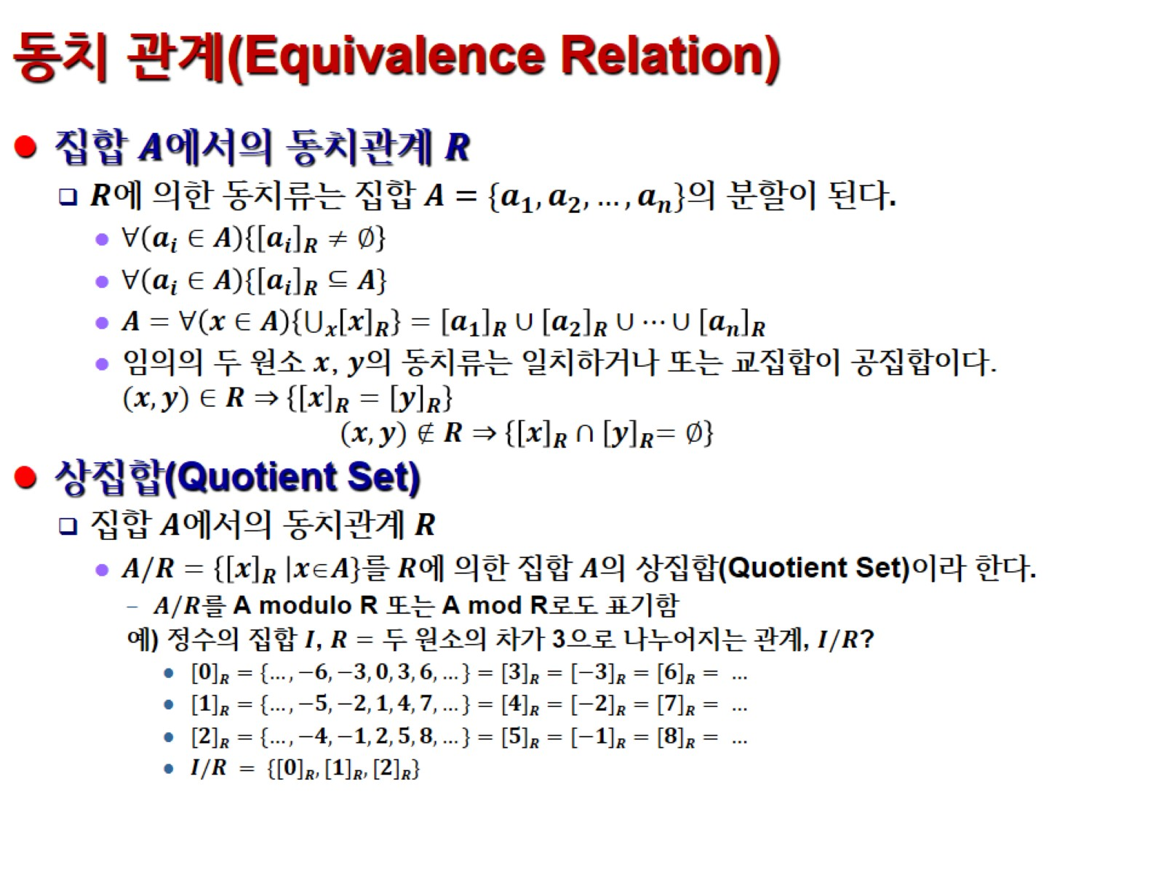
동치 관계(Equivalence Relation)

Slide 45
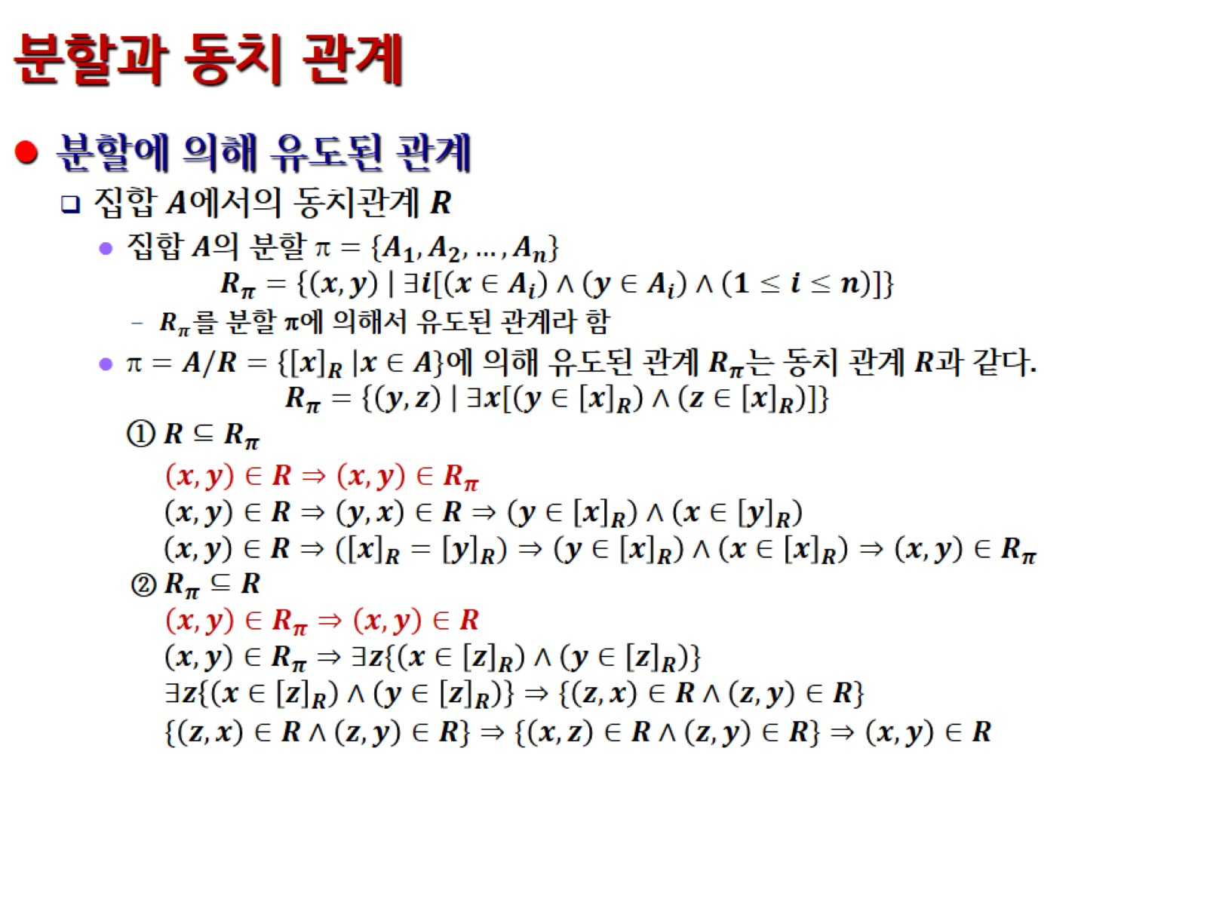
분할과 동치 관계

Slide 46
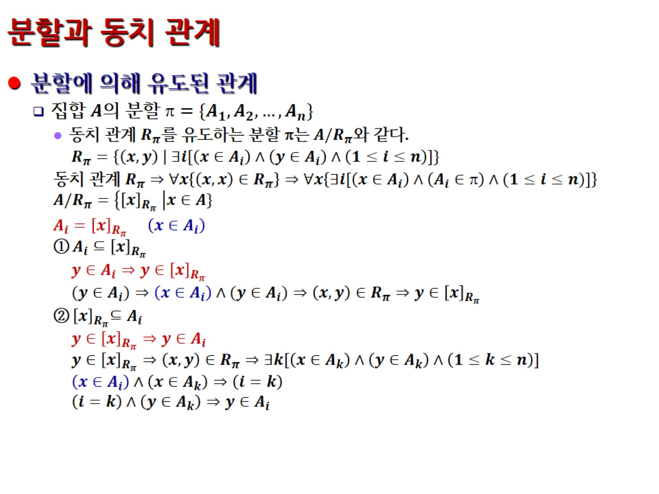
분할과 동치 관계

Slide 47
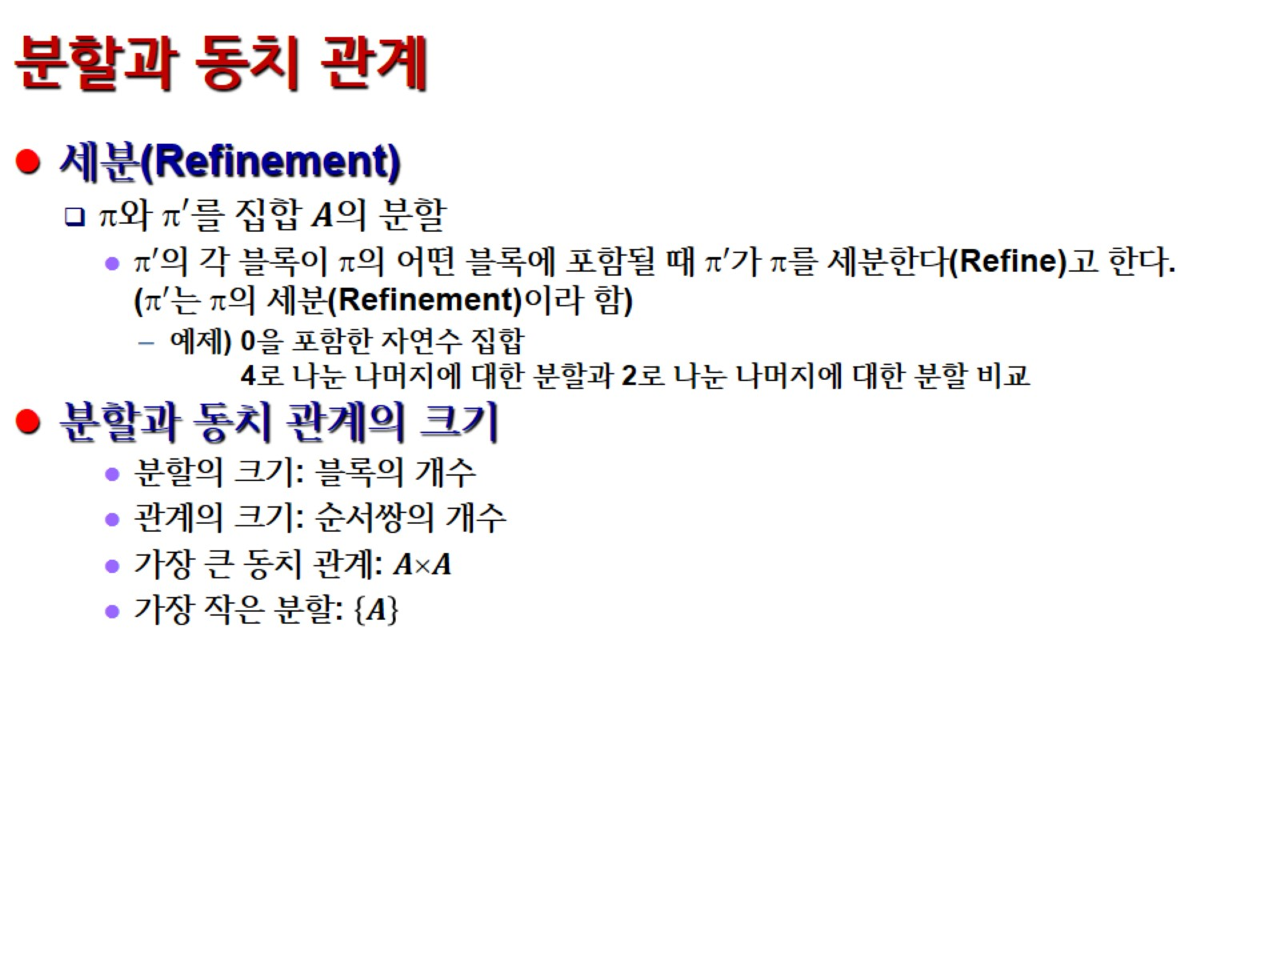
분할과 동치 관계

Slide 48
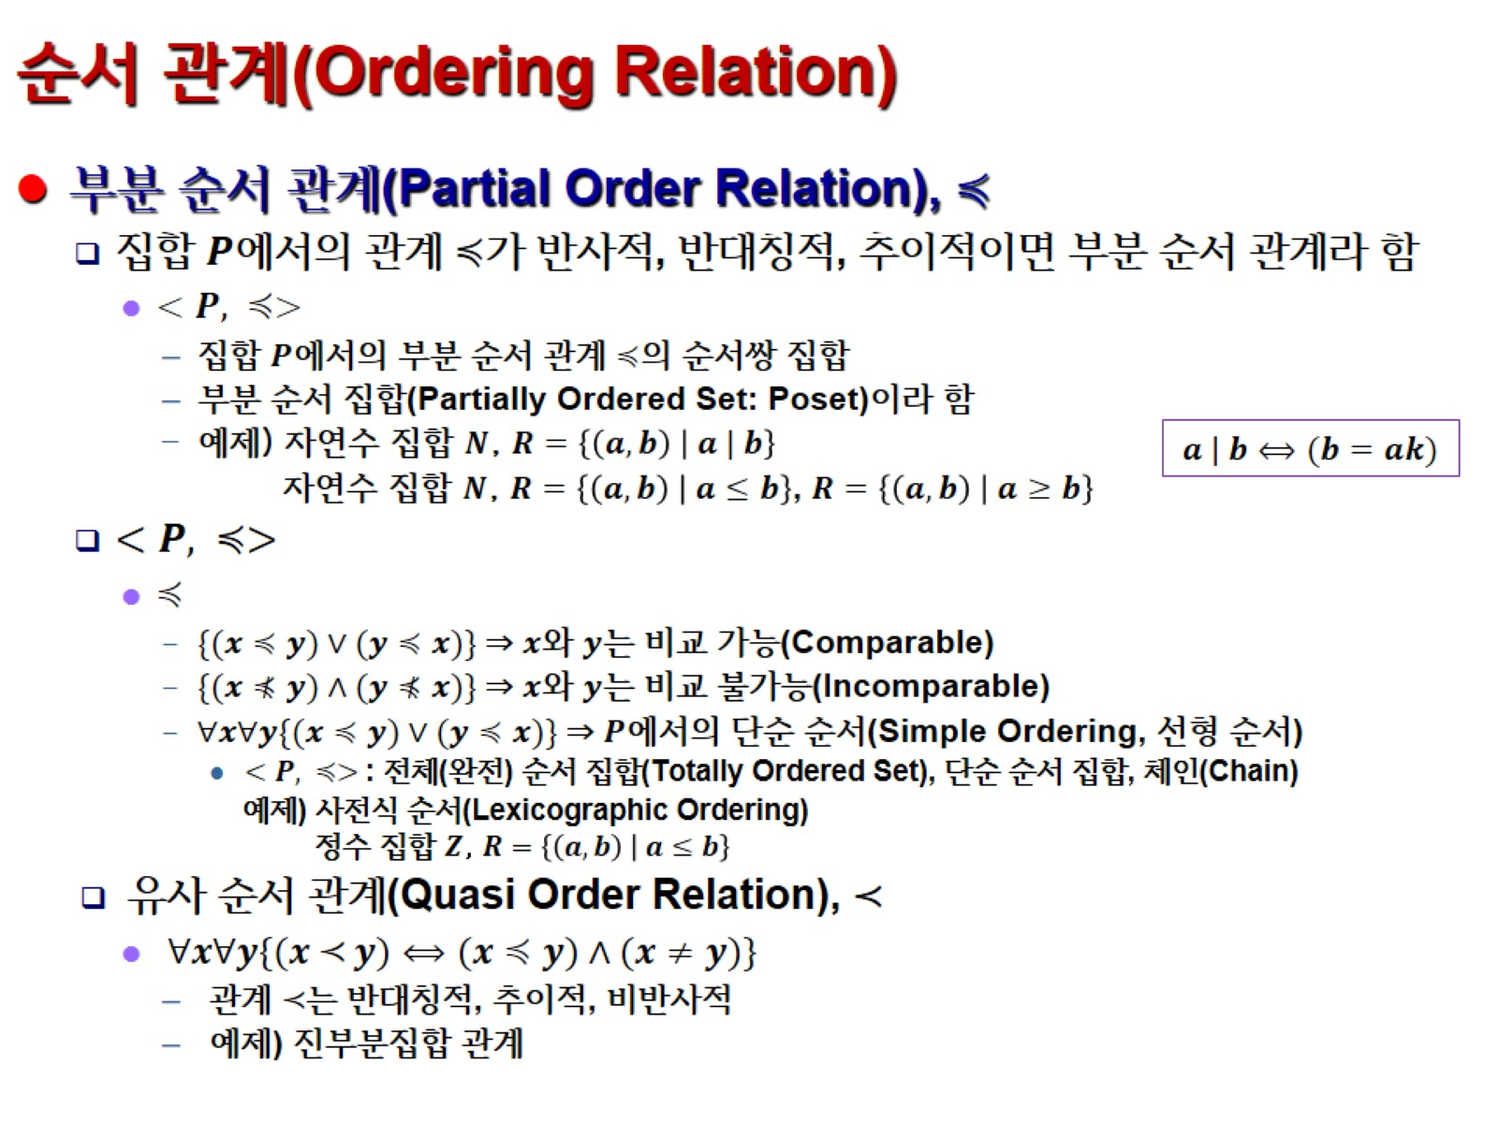
순서 관계(Ordering Relation)

Slide 49
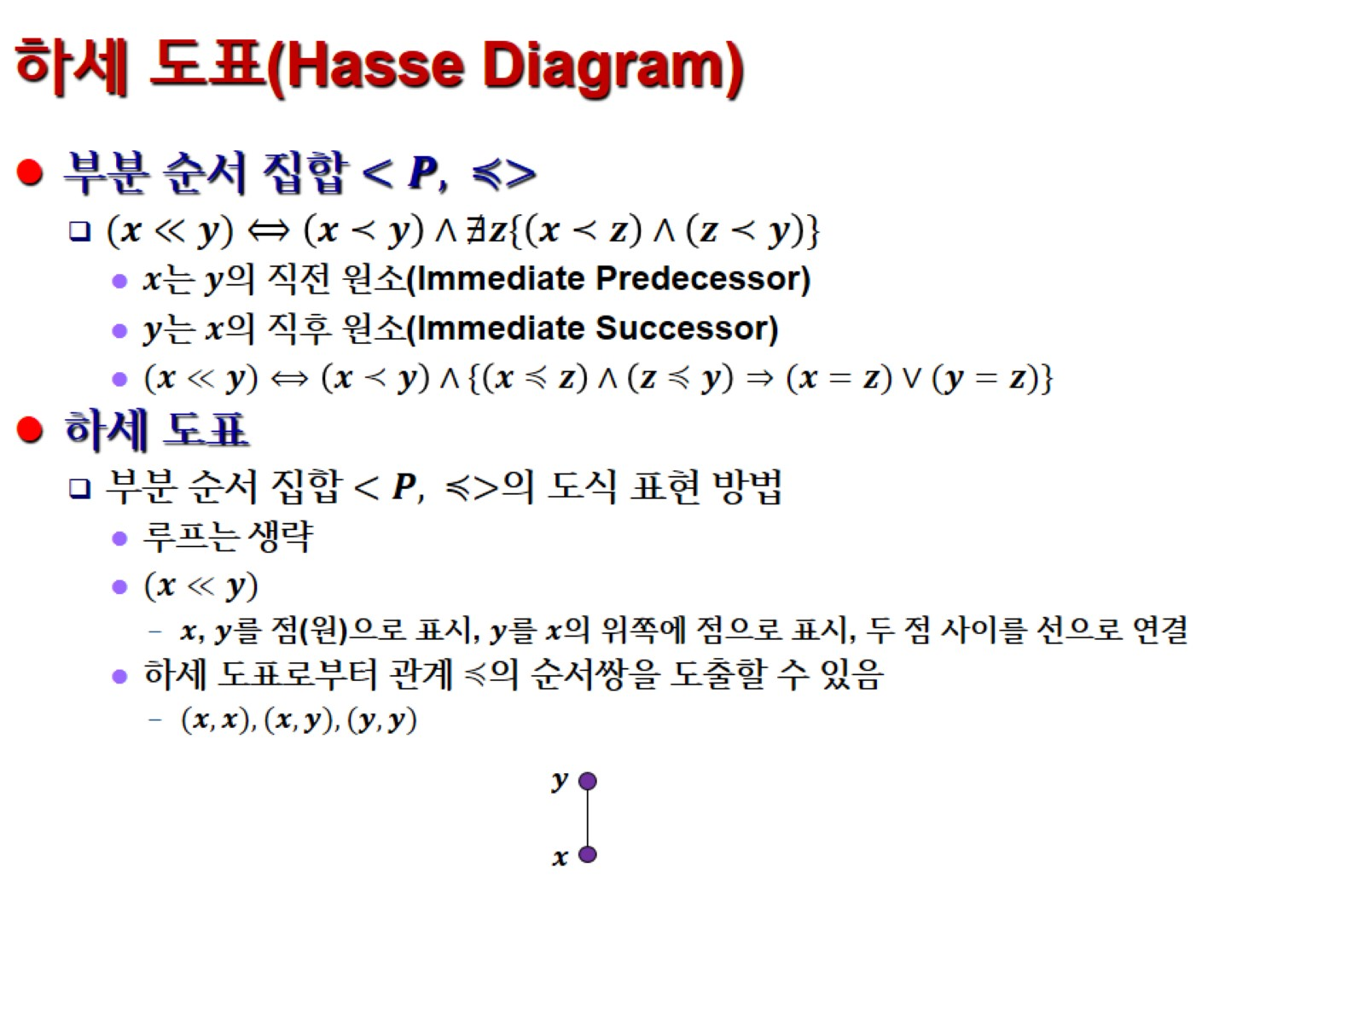
하세 도표(Hasse Diagram)

Slide 50
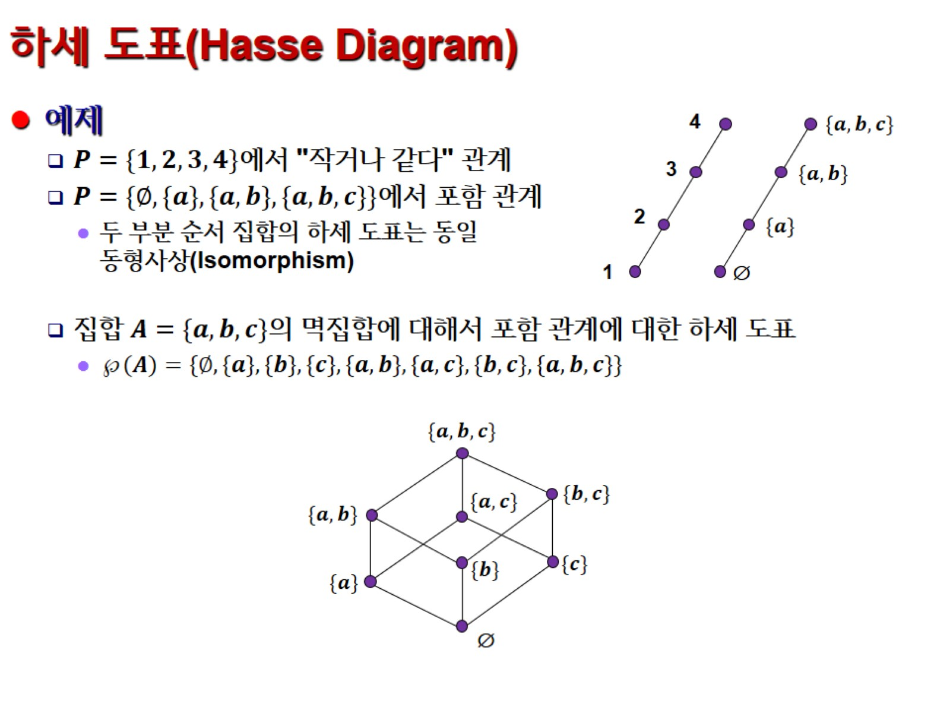
하세 도표(Hasse Diagram)

Slide 51
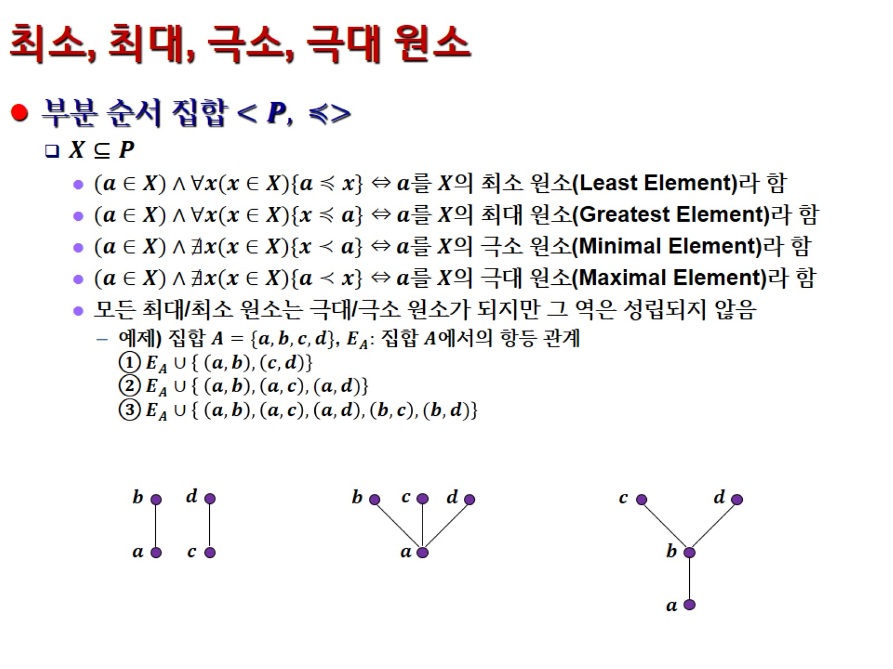
최소, 최대, 극소, 극대 원소

Slide 52

최대 하계, 최소 상계

